Slide 1

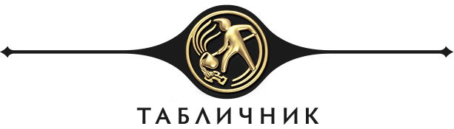
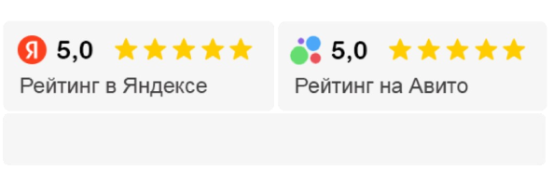








БОЛЕЕ 2000 ОТЗЫВОВ
РАБОТАЕМ C 2008 ГОДА
relefnie-tablichki.ru
+7 (989) 122-98-88

Slide 2

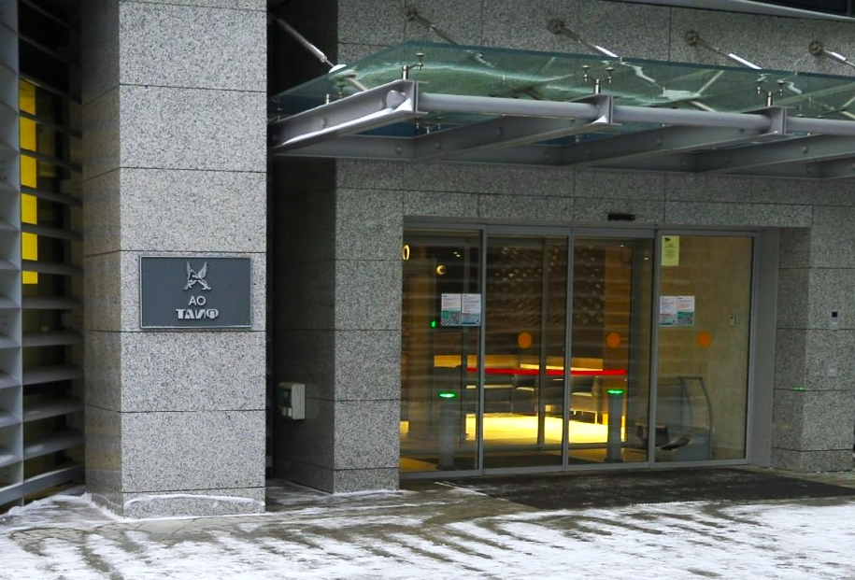
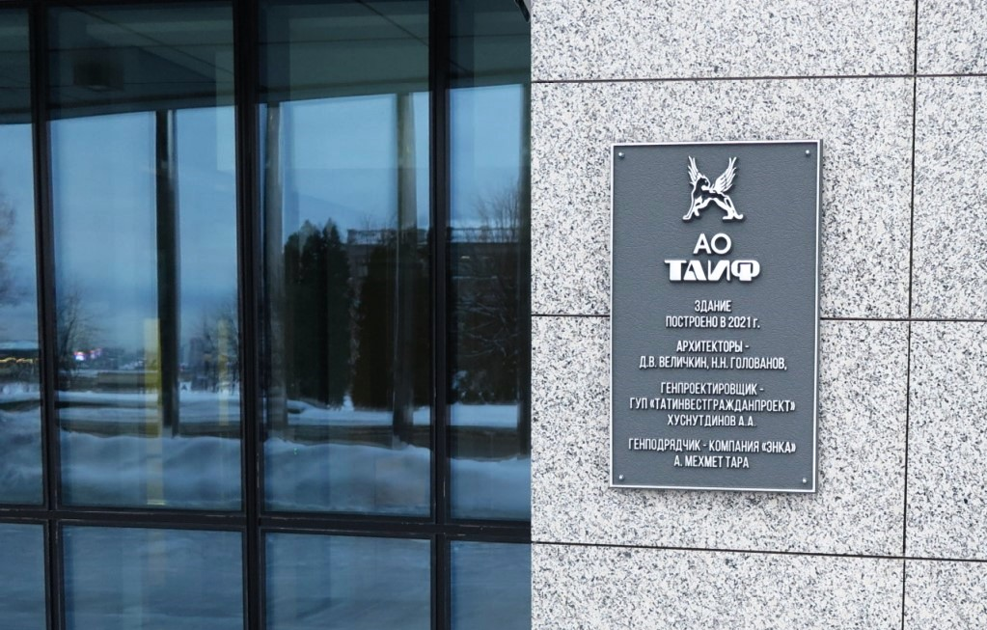


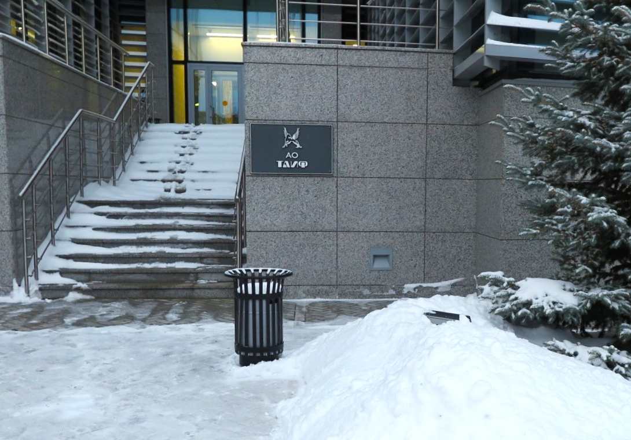

Примеры работ
Фасадные таблички для офисов холдинга АО “ТАИФ”,
г. Казань
Сотрудничество с группой компаний ТАИФ продолжается уже много лет. Поводом для новых заказов становится расширение регионов присутствия, открытие новых офисов, смена надписи.
Неизменным остается доверие, которое заслужила компания Табличник в исполнении этих заказов.
ЗАКАЗАТЬ ЭСКИЗ

Slide 3

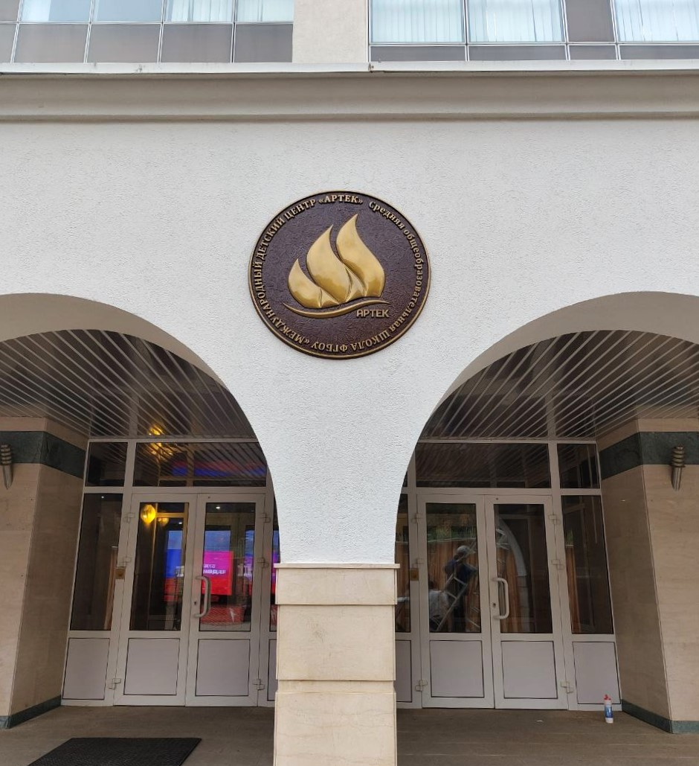
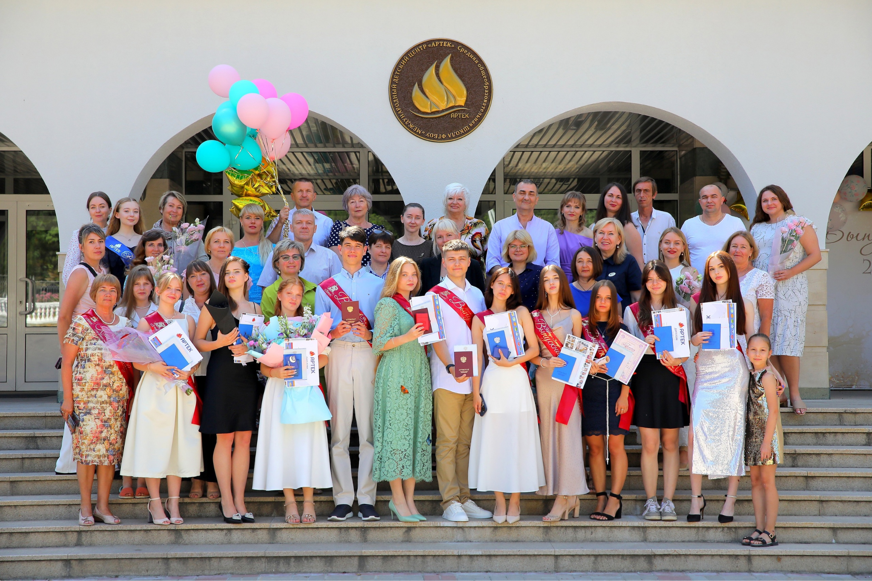
Примеры работ
Литая вывеска для школы детского центра “АРТЕК”,
пос. Гурзуф, Республика Крым
В 2023 к нам обратились представители детского центра, чтобы мы изготовили надежную вывеску для школы.
Сложность данного заказа была в том, что нужный диаметр вывески - 900 мм, а логотип в центре - это объемное 3D-литье. При этом текст и изображение должны быть золотистыми, под цвет латуни, однако из латуни такое изделие имело бы массу около 100 кг.
Мы предложили исполнение таблички из алюминия с окрашиванием “под латунь”, изготовили объемную вывеску и организовали доставку. Табличка сразу украсила фасад школы, а уже в 2024 году впервые попала на фото выпускников.
ЗАКАЗАТЬ ЭСКИЗ

Slide 4
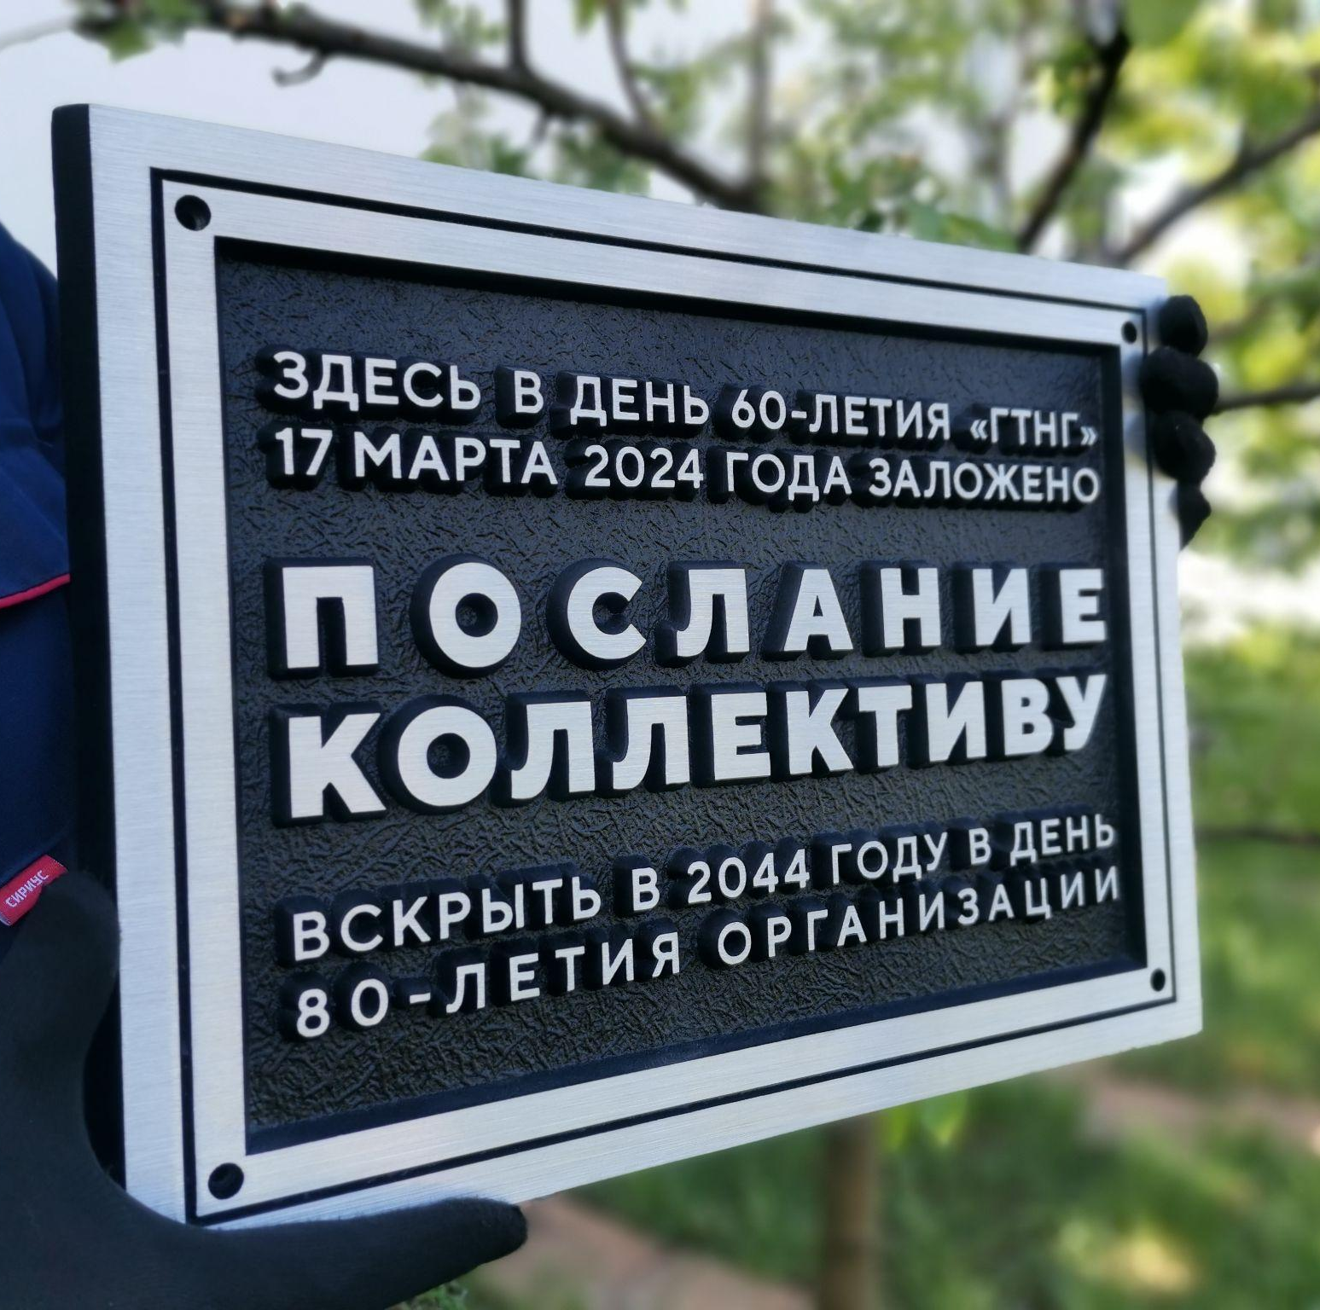
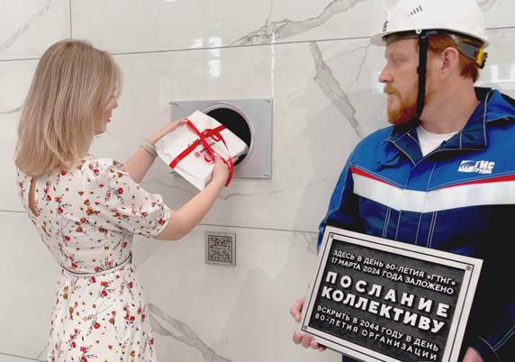
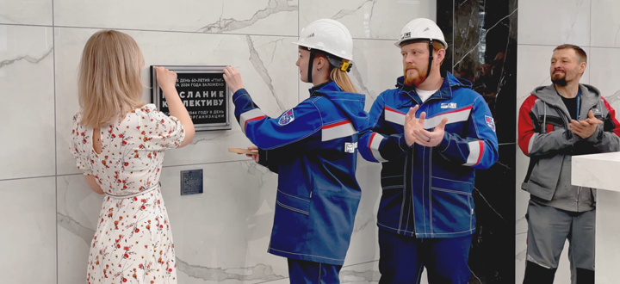
Примеры работ
Табличка для капсулы времени ПАО «Гипротюменнефтегаз»,
г. Тюмень
Установка “капсулы времени” была приурочена к 60-летию компании и открытию новых рабочих площадей.
По замыслу авторов, эту капсулу вскроют работники предприятия спустя 20 лет. А значит, табличка должна прослужить эти годы и сохранить свой первоначальный вид.
Именно литые изделия из алюминия отлично подходят под такие задачи.
ЗАКАЗАТЬ ЭСКИЗ

Slide 5
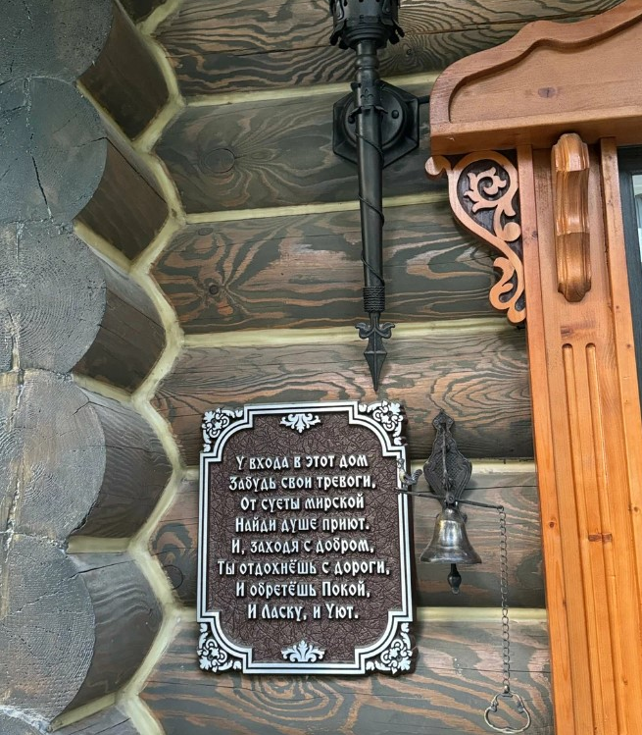

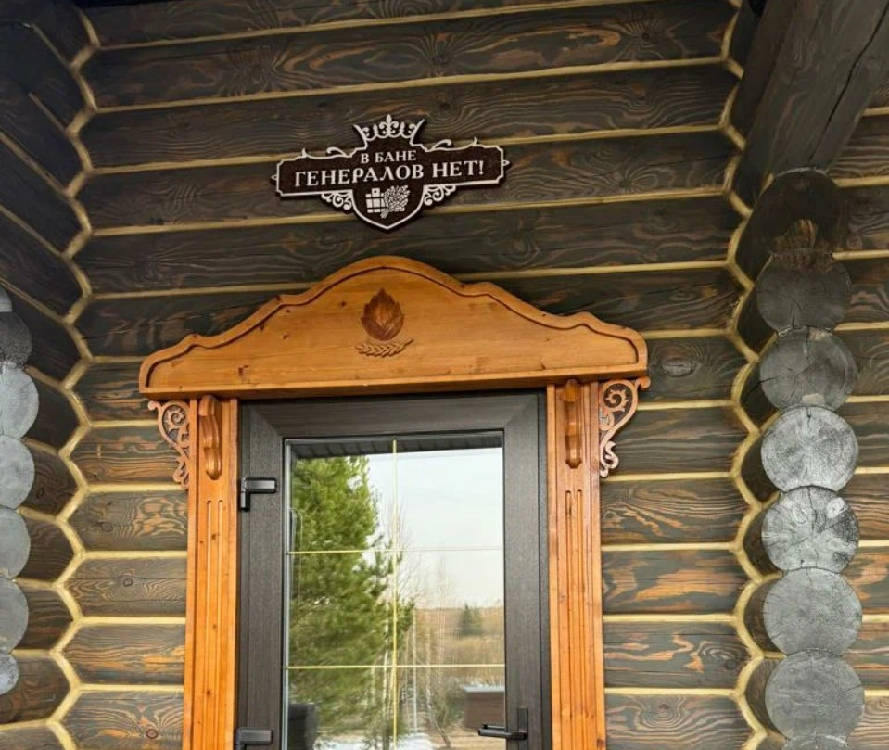
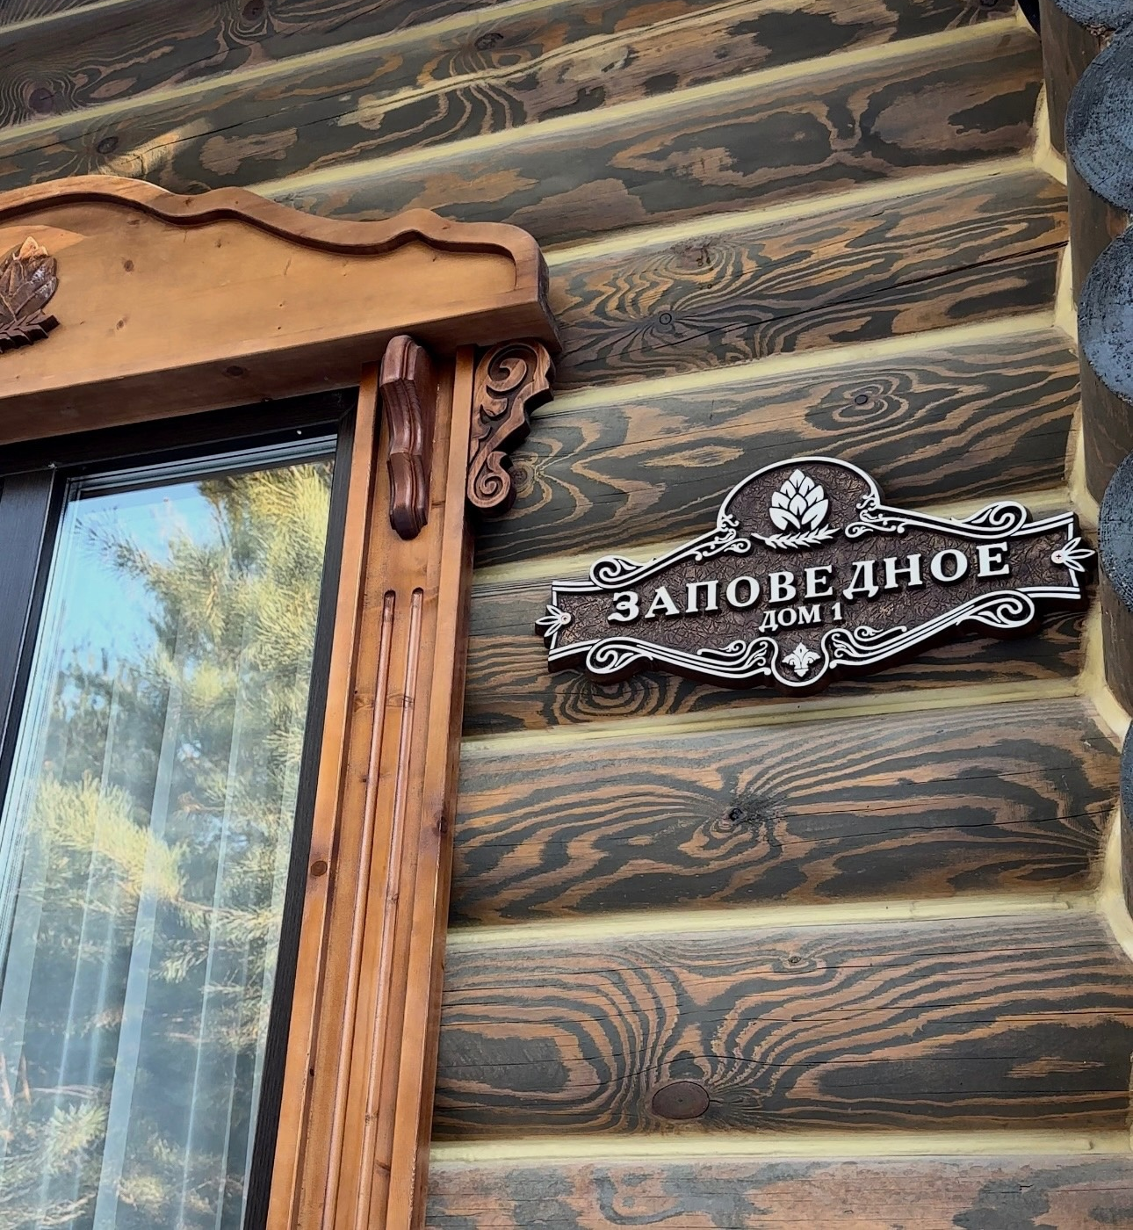
Примеры работ
Вывеска и комплект табличек
для базы отдыха “Заповедное”,
Калужская обл.
Литые таблички в едином стиле и цветовой гамме украшают все объекты турбазы: гостевые дома, административные помещения, баню.
Самой сложной и интересной была работа над вывеской-логотипом. Размер литого логотипа - 1200 мм, а окрашивание каждого элемента наш художник произвел вручную. После окрашивания мы покрыли изделие лаком и произвели печной обжиг.
Теперь таблички стали украшением базы отдыха, привлекают внимание и часто попадают на фотографии гостей.
ЗАКАЗАТЬ ЭСКИЗ

Slide 6
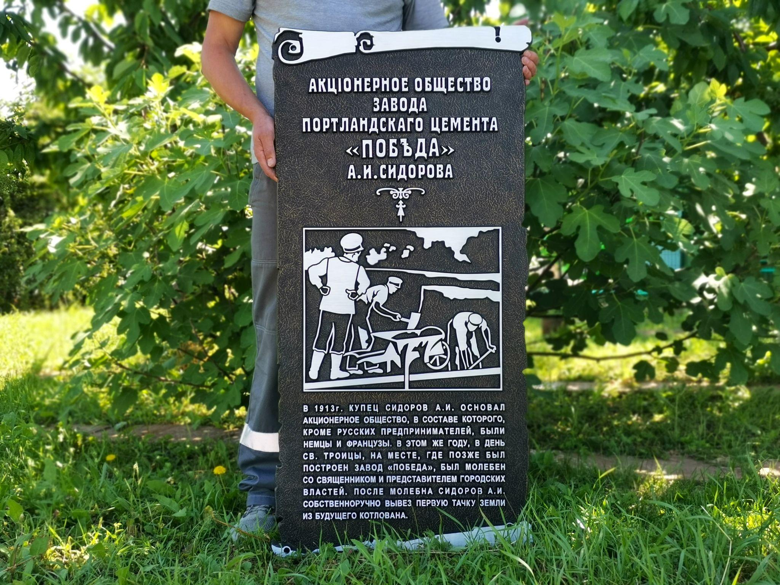

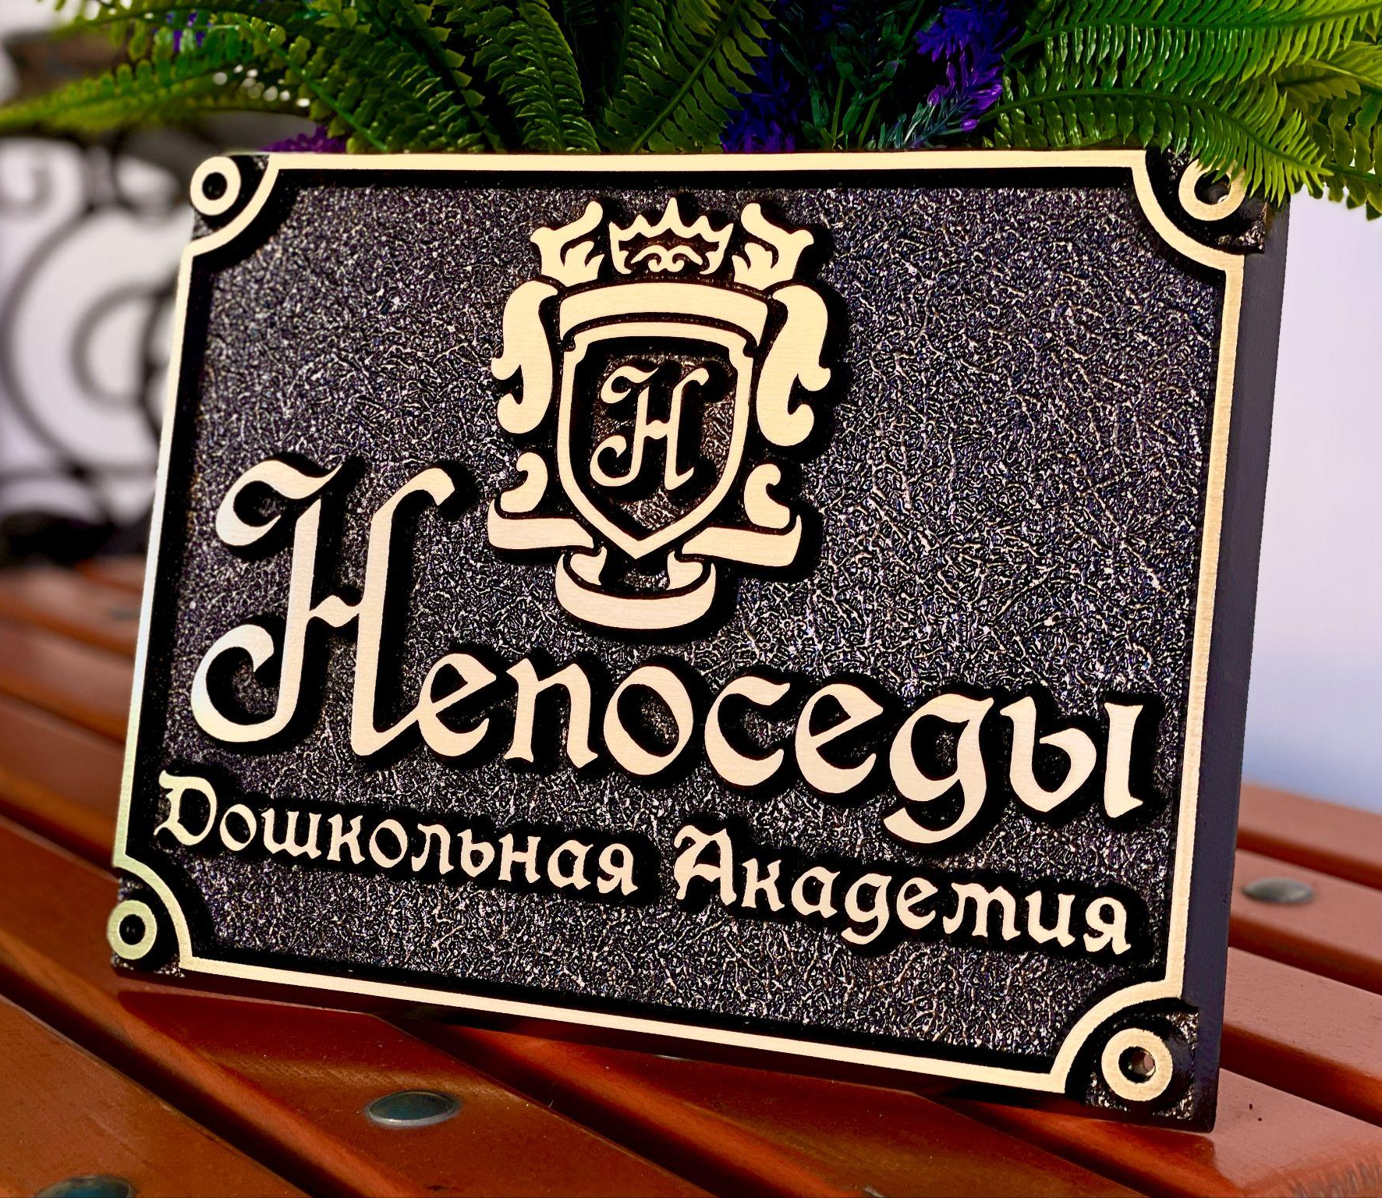

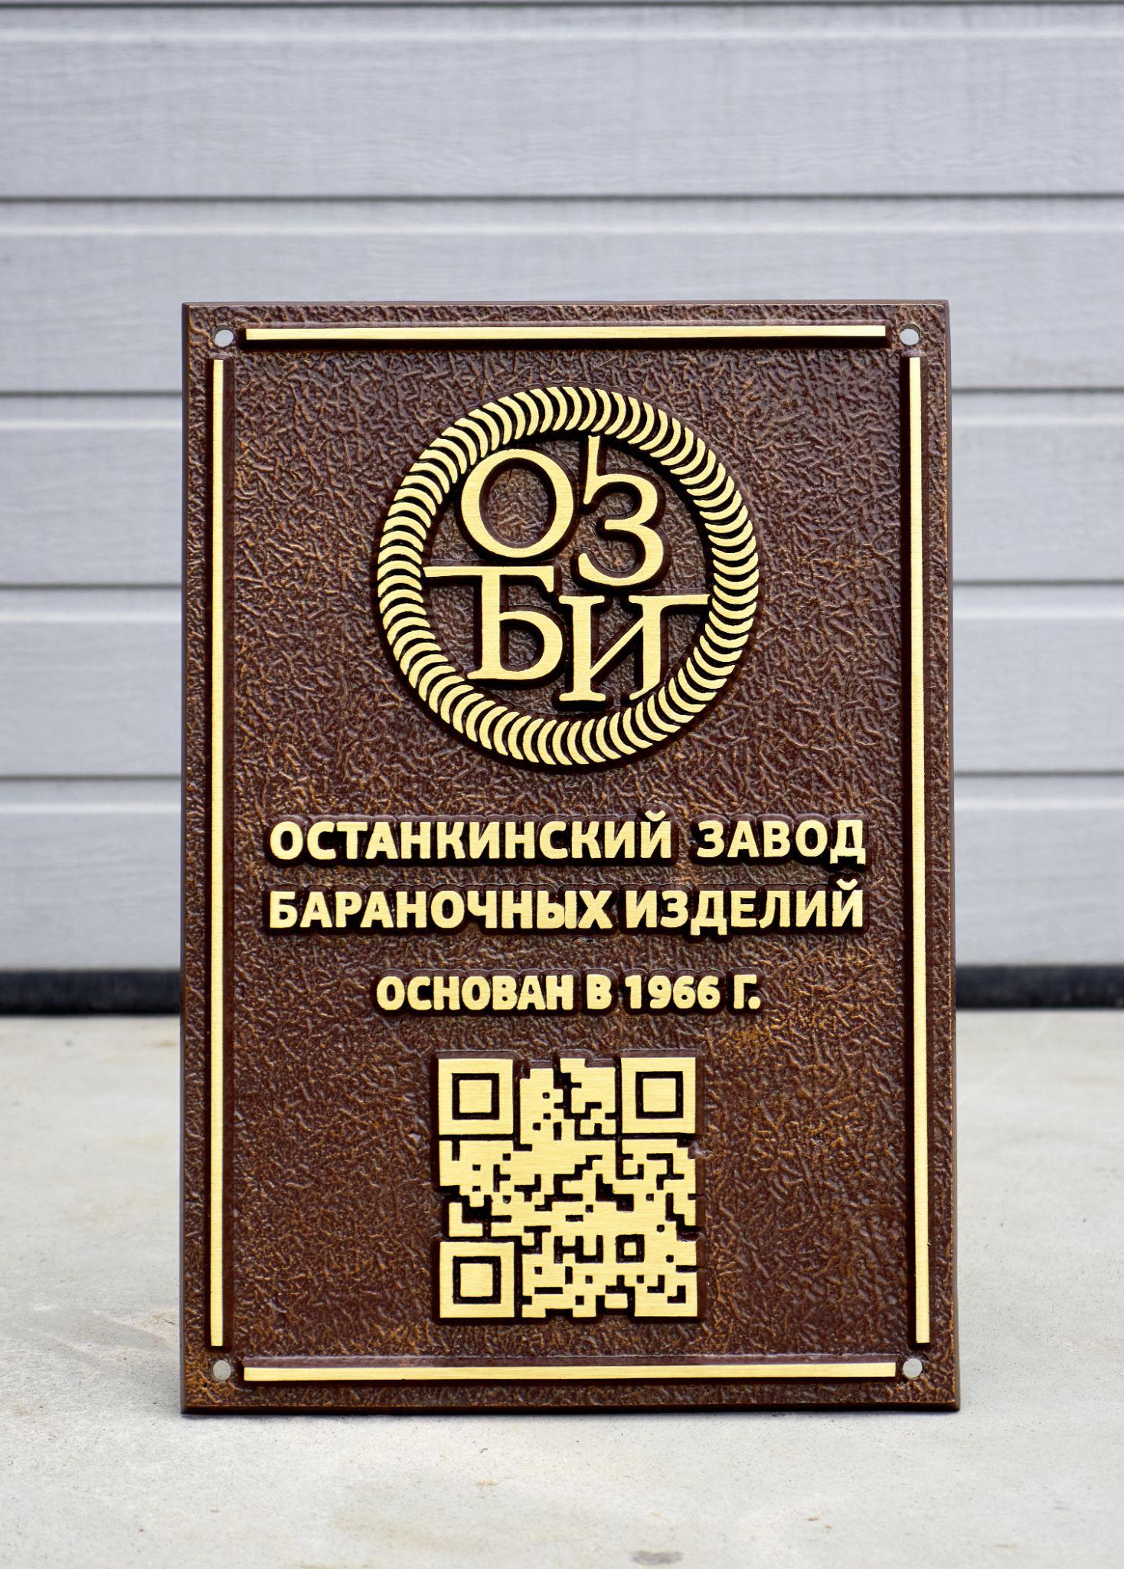

Примеры работ
В наших силах исполнить таблички
не только по каталогу, но и по вашему бренд-буку. А также мы способны создать индивидуальный дизайн, подходящий под ваш архитектурный стиль, материалы отделки фасада и цветовую гамму.
ЗАКАЗАТЬ ЭСКИЗ

Slide 7
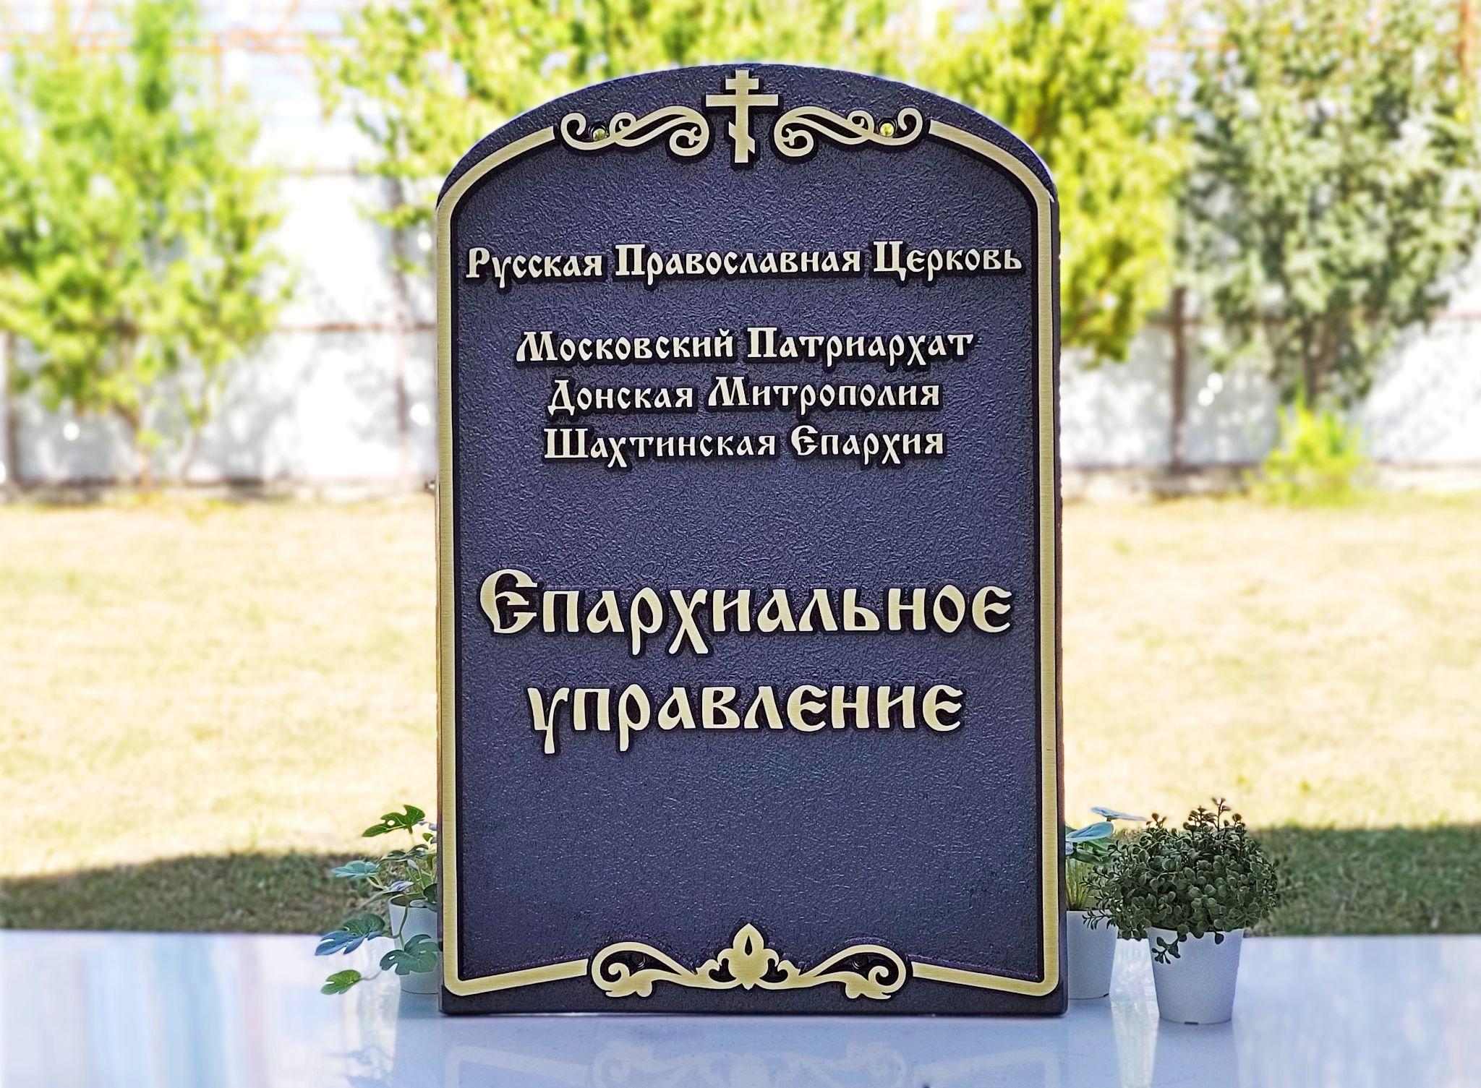


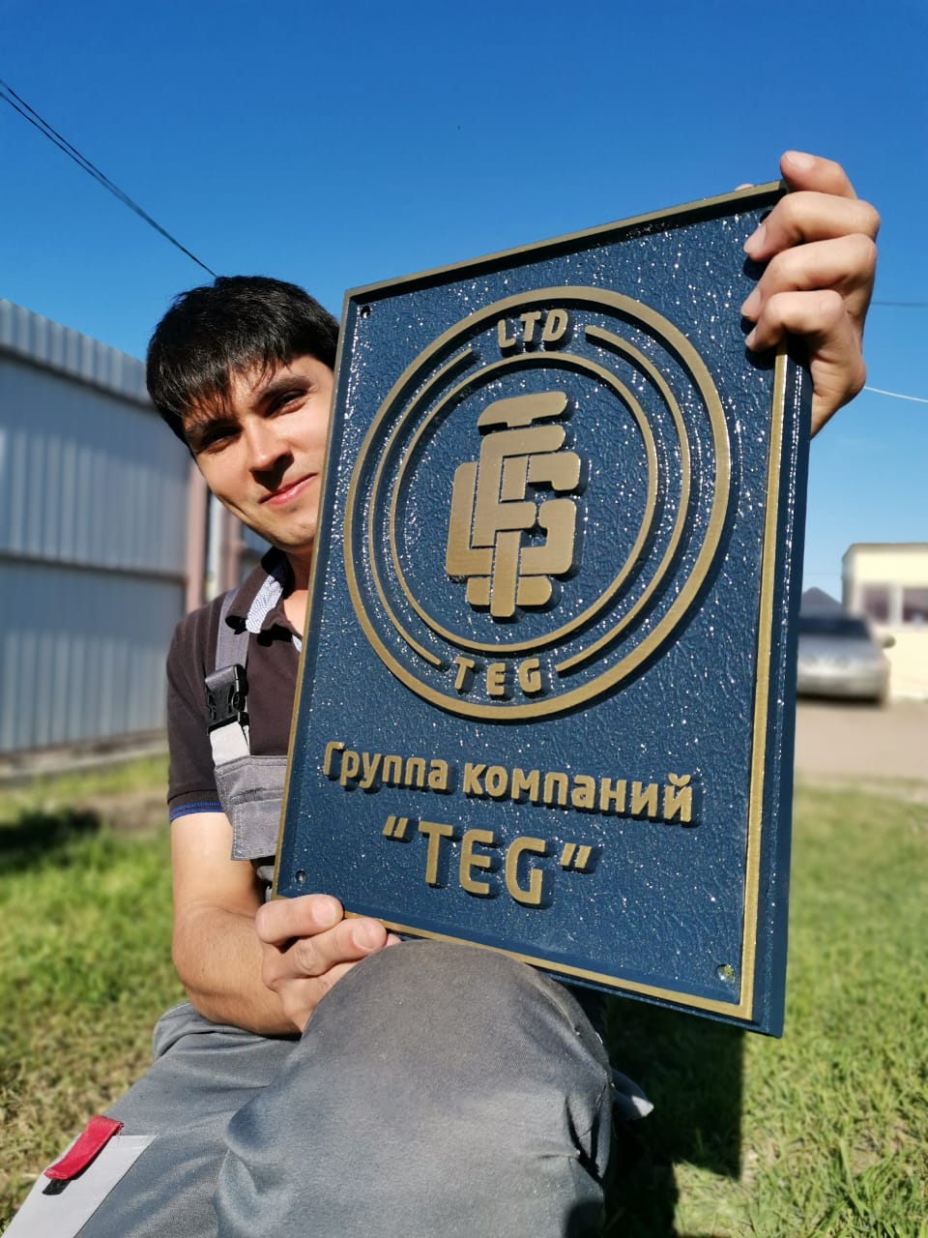
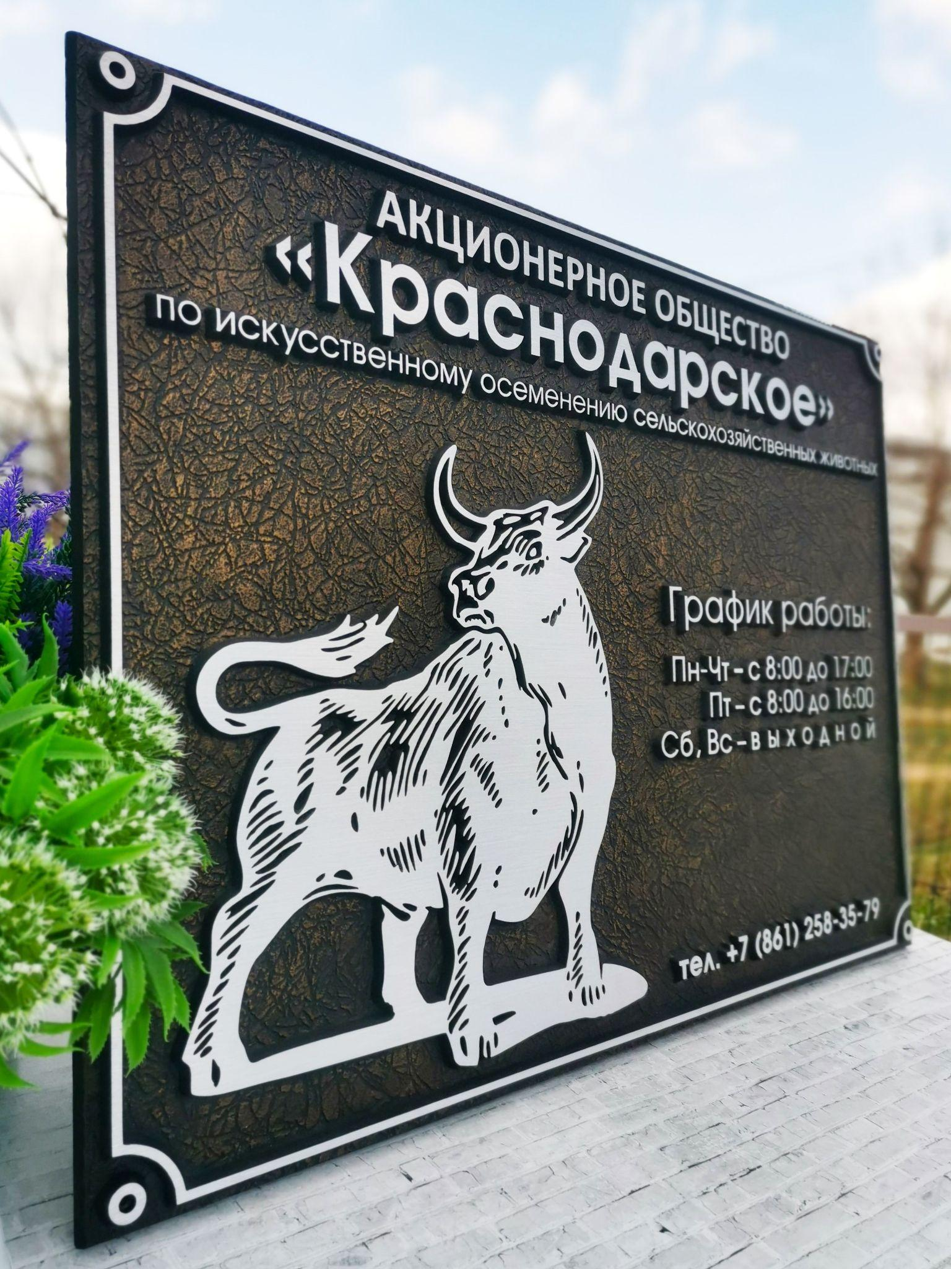
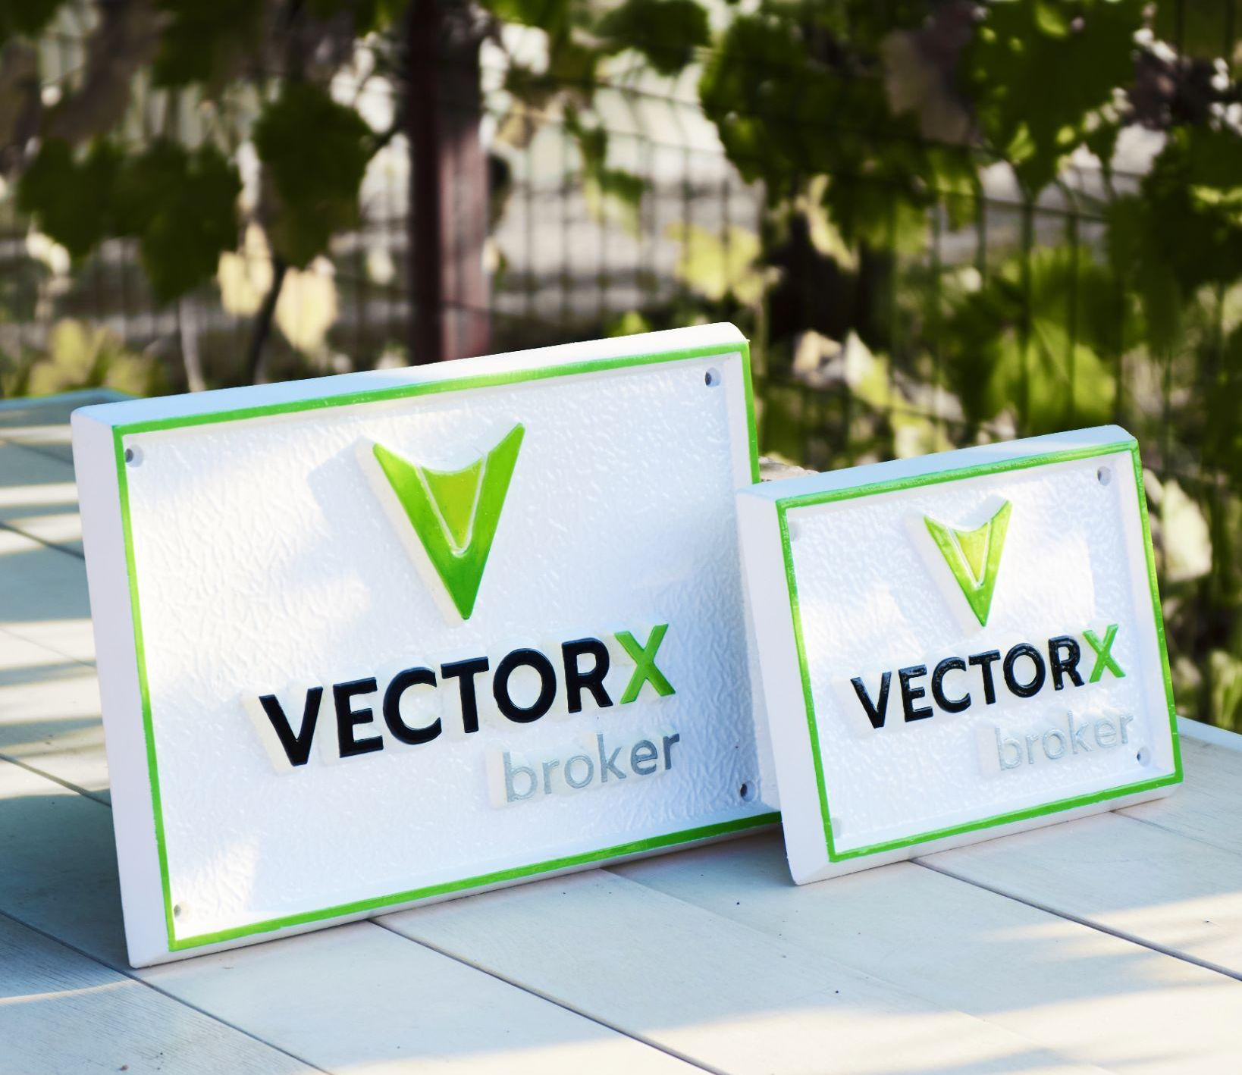
Примеры работ
ЗАКАЗАТЬ ЭСКИЗ

Slide 8






11
ВАРИАНТОВ
ЦВЕТА ДЛЯ
ТАБЛИЧКИ
4
ВАРИАНТА
ФАКТУРЫ ДЛЯ
ТАБЛИЧКИ
Артикул: Диз-33
ТОЛЩИНА ТАБЛИЧКИ 12-16 мм
Скидка -15%
Одинарная рамка.
Сквозные / скрытые крепления.
Книжная / альбомная ориентация.
Изображения - дополнительная опция.
Цены указаны без дополнительных опций, объем текста до 100 символов.
Размеры ( мм)
Цена из алюминия
Цена из латуни
Имитация латуни
35 110
300х450
33 400 90 900 49 600
49 900 130 800 74 000
68 300 204 300 101 200
41 300
400х600
52 360
61 600
500х750
71 660
84 300
Доступен заказ в габаритах от 300 до 1350 мм.
Уточните стоимость и получите эскиз по клику.
ЗАКАЗАТЬ ЭСКИЗ

Slide 9


11
ВАРИАНТОВ
ЦВЕТА ДЛЯ
ТАБЛИЧКИ
4
ВАРИАНТА
ФАКТУРЫ ДЛЯ
ТАБЛИЧКИ
Артикул: Ф-Диз-2
ТОЛЩИНА ТАБЛИЧКИ 12-16 мм
Скидка -15%
Декоративная рамка.
Сквозные / скрытые крепления.
Книжная / альбомная ориентация.
Изображения - дополнительная опция.
Цены указаны без дополнительных опций, объем текста до 100 символов.
Размеры ( мм)
Цена из алюминия
Цена из латуни
Имитация латуни
35 110
300х450
33 400 90 900 49 600
49 900 130 800 74 000
68 300 204 300 101 200
41 300
400х600
52 360
61 600
500х750
71 660
84 300
Доступен заказ в габаритах от 300 до 1350 мм.
Уточните стоимость и получите эскиз по клику.
ЗАКАЗАТЬ ЭСКИЗ

Slide 10

11
ВАРИАНТОВ
ЦВЕТА ДЛЯ
ТАБЛИЧКИ
4
ВАРИАНТА
ФАКТУРЫ ДЛЯ
ТАБЛИЧКИ
Артикул: Ф-Диз-5
ТОЛЩИНА ТАБЛИЧКИ 12-16 мм
Скидка -15%
Декоративная рамка.
Сквозные / скрытые крепления.
Книжная / альбомная ориентация.
Изображения - дополнительная опция.
Цены указаны без дополнительных опций, объем текста до 100 символов.
Размеры ( мм)
Цена из алюминия
Цена из латуни
Имитация латуни
35 110
300х450
33 400 90 900 49 600
49 900 130 800 74 000
68 300 204 300 101 200
41 300
400х600
52 360
61 600
500х750
71 660
84 300
Доступен заказ в габаритах от 300 до 1350 мм.
Уточните стоимость и получите эскиз по клику.
ЗАКАЗАТЬ ЭСКИЗ

Slide 11

11
ВАРИАНТОВ
ЦВЕТА ДЛЯ
ТАБЛИЧКИ
4
ВАРИАНТА
ФАКТУРЫ ДЛЯ
ТАБЛИЧКИ
Артикул: Диз-10
ТОЛЩИНА ТАБЛИЧКИ 12-16 мм
Скидка -15%
Декоративная рамка.
Сквозные / скрытые крепления.
Книжная / альбомная ориентация.
Изображения - дополнительная опция.
Цены указаны без дополнительных опций, объем текста до 100 символов.
Размеры ( мм)
Цена из алюминия
Цена из латуни
Имитация латуни
35 110
300х450
33 400 90 900 49 600
49 900 130 800 74 000
68 300 204 300 101 200
41 300
400х600
52 360
61 600
500х750
71 660
84 300
Доступен заказ в габаритах от 300 до 1350 мм.
Уточните стоимость и получите эскиз по клику.
ЗАКАЗАТЬ ЭСКИЗ

Slide 12

11
ВАРИАНТОВ
ЦВЕТА ДЛЯ
ТАБЛИЧКИ
4
ВАРИАНТА
ФАКТУРЫ ДЛЯ
ТАБЛИЧКИ
Артикул: Диз-11
ТОЛЩИНА ТАБЛИЧКИ 12-16 мм
Скидка -15%
Декоративная рамка.
Сквозные / скрытые крепления.
Книжная / альбомная ориентация.
Изображения - дополнительная опция.
Цены указаны без дополнительных опций, объем текста до 100 символов.
Размеры ( мм)
Цена из алюминия
Цена из латуни
Имитация латуни
35 110
300х450
33 400 90 900 49 600
49 900 130 800 74 000
68 300 204 300 101 200
41 300
400х600
52 360
61 600
500х750
71 660
84 300
Доступен заказ в габаритах от 300 до 1350 мм.
Уточните стоимость и получите эскиз по клику.
ЗАКАЗАТЬ ЭСКИЗ

Slide 13
11
ВАРИАНТОВ
ЦВЕТА ДЛЯ
ТАБЛИЧКИ
4
ВАРИАНТА
ФАКТУРЫ ДЛЯ
ТАБЛИЧКИ
Артикул: Диз-12
ТОЛЩИНА ТАБЛИЧКИ 12-16 мм
Скидка -15%
Декоративная рамка.
Сквозные / скрытые крепления.
Книжная / альбомная ориентация.
Изображения - дополнительная опция.
Цены указаны без дополнительных опций, объем текста до 100 символов.
Размеры ( мм)
Цена из алюминия
Цена из латуни
Имитация латуни
35 110
300х450
33 400 90 900 49 600
49 900 130 800 74 000
68 300 204 300 101 200
41 300
400х600
52 360
61 600
500х750
71 660
84 300
Доступен заказ в габаритах от 300 до 1350 мм.
Уточните стоимость и получите эскиз по клику.
ЗАКАЗАТЬ ЭСКИЗ

Slide 14

11
ВАРИАНТОВ
ЦВЕТА ДЛЯ
ТАБЛИЧКИ
4
ВАРИАНТА
ФАКТУРЫ ДЛЯ
ТАБЛИЧКИ
Артикул: Диз-13
ТОЛЩИНА ТАБЛИЧКИ 12-16 мм
Скидка -15%
Декоративная рамка.
Сквозные / скрытые крепления.
Книжная / альбомная ориентация.
Изображения - дополнительная опция.
Цены указаны без дополнительных опций, объем текста до 100 символов.
Размеры ( мм)
Цена из алюминия
Цена из латуни
Имитация латуни
35 110
300х450
33 400 90 900 49 600
49 900 130 800 74 000
68 300 204 300 101 200
41 300
400х600
52 360
61 600
500х750
71 660
84 300
Доступен заказ в габаритах от 300 до 1350 мм.
Уточните стоимость и получите эскиз по клику.
ЗАКАЗАТЬ ЭСКИЗ

Slide 15
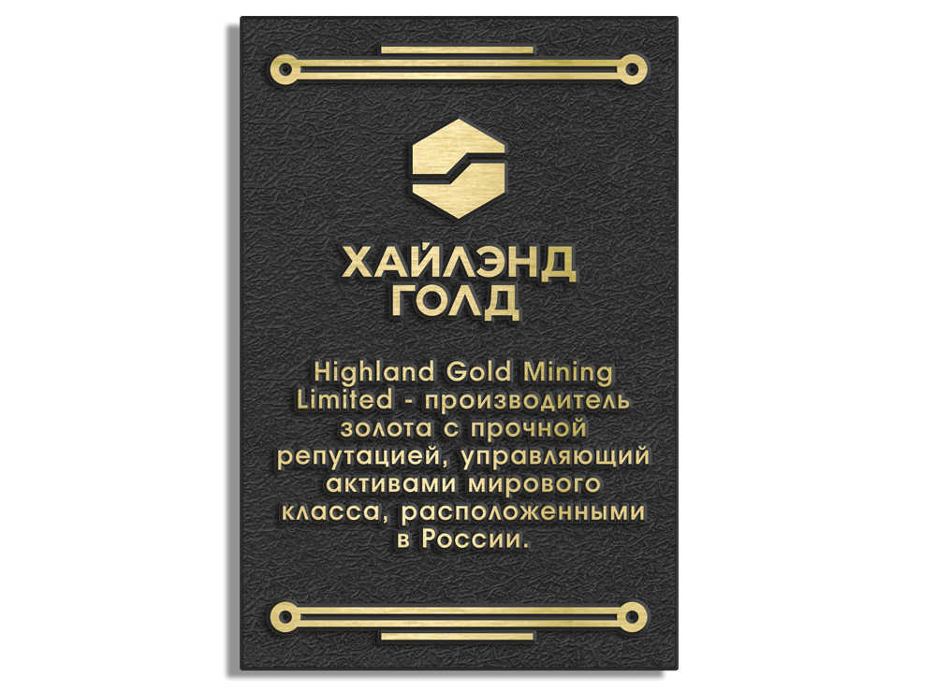
11
ВАРИАНТОВ
ЦВЕТА ДЛЯ
ТАБЛИЧКИ
4
ВАРИАНТА
ФАКТУРЫ ДЛЯ
ТАБЛИЧКИ
Артикул: Диз-14
ТОЛЩИНА ТАБЛИЧКИ 12-16 мм
Скидка -15%
Декоративная рамка.
Сквозные / скрытые крепления.
Книжная / альбомная ориентация.
Изображения - дополнительная опция.
Цены указаны без дополнительных опций, объем текста до 100 символов.
Размеры ( мм)
Цена из алюминия
Цена из латуни
Имитация латуни
35 110
300х450
33 400 90 900 49 600
49 900 130 800 74 000
68 300 204 300 101 200
41 300
400х600
52 360
61 600
500х750
71 660
84 300
Доступен заказ в габаритах от 300 до 1350 мм.
Уточните стоимость и получите эскиз по клику.
ЗАКАЗАТЬ ЭСКИЗ

Slide 16

11
ВАРИАНТОВ
ЦВЕТА ДЛЯ
ТАБЛИЧКИ
4
ВАРИАНТА
ФАКТУРЫ ДЛЯ
ТАБЛИЧКИ
Артикул: Диз-15
ТОЛЩИНА ТАБЛИЧКИ 12-16 мм
Скидка -15%
Декоративная рамка.
Сквозные / скрытые крепления.
Книжная / альбомная ориентация.
Изображения - дополнительная опция.
Цены указаны без дополнительных опций, объем текста до 100 символов.
Размеры ( мм)
Цена из алюминия
Цена из латуни
Имитация латуни
35 110
300х450
33 400 90 900 49 600
49 900 130 800 74 000
68 300 204 300 101 200
41 300
400х600
52 360
61 600
500х750
71 660
84 300
Доступен заказ в габаритах от 300 до 1350 мм.
Уточните стоимость и получите эскиз по клику.
ЗАКАЗАТЬ ЭСКИЗ

Slide 17

11
ВАРИАНТОВ
ЦВЕТА ДЛЯ
ТАБЛИЧКИ
4
ВАРИАНТА
ФАКТУРЫ ДЛЯ
ТАБЛИЧКИ
Артикул: Диз-16
ТОЛЩИНА ТАБЛИЧКИ 12-16 мм
Скидка -15%
Декоративная рамка.
Сквозные / скрытые крепления.
Книжная / альбомная ориентация.
Изображения - дополнительная опция.
Цены указаны без дополнительных опций, объем текста до 100 символов.
Размеры ( мм)
Цена из алюминия
Цена из латуни
Имитация латуни
35 110
300х450
33 400 90 900 49 600
49 900 130 800 74 000
68 300 204 300 101 200
41 300
400х600
52 360
61 600
500х750
71 660
84 300
Доступен заказ в габаритах от 300 до 1350 мм.
Уточните стоимость и получите эскиз по клику.
ЗАКАЗАТЬ ЭСКИЗ

Slide 18

11
ВАРИАНТОВ
ЦВЕТА ДЛЯ
ТАБЛИЧКИ
4
ВАРИАНТА
ФАКТУРЫ ДЛЯ
ТАБЛИЧКИ
Артикул: Диз-17
ТОЛЩИНА ТАБЛИЧКИ 12-16 мм
Скидка -15%
Декоративная рамка.
Сквозные / скрытые крепления.
Книжная / альбомная ориентация.
Изображения - дополнительная опция.
Цены указаны без дополнительных опций, объем текста до 100 символов.
Размеры ( мм)
Цена из алюминия
Цена из латуни
Имитация латуни
35 110
300х450
33 400 90 900 49 600
49 900 130 800 74 000
68 300 204 300 101 200
41 300
400х600
52 360
61 600
500х750
71 660
84 300
Доступен заказ в габаритах от 300 до 1350 мм.
Уточните стоимость и получите эскиз по клику.
ЗАКАЗАТЬ ЭСКИЗ

Slide 19

11
ВАРИАНТОВ
ЦВЕТА ДЛЯ
ТАБЛИЧКИ
4
ВАРИАНТА
ФАКТУРЫ ДЛЯ
ТАБЛИЧКИ
Артикул: Диз-18
ТОЛЩИНА ТАБЛИЧКИ 12-16 мм
Скидка -15%
Декоративная рамка.
Сквозные / скрытые крепления.
Книжная / альбомная ориентация.
Изображения - дополнительная опция.
Цены указаны без дополнительных опций, объем текста до 100 символов.
Размеры ( мм)
Цена из алюминия
Цена из латуни
Имитация латуни
35 110
300х450
33 400 90 900 49 600
49 900 130 800 74 000
68 300 204 300 101 200
41 300
400х600
52 360
61 600
500х750
71 660
84 300
Доступен заказ в габаритах от 300 до 1350 мм.
Уточните стоимость и получите эскиз по клику.
ЗАКАЗАТЬ ЭСКИЗ

Slide 20

11
ВАРИАНТОВ
ЦВЕТА ДЛЯ
ТАБЛИЧКИ
4
ВАРИАНТА
ФАКТУРЫ ДЛЯ
ТАБЛИЧКИ
Артикул: Диз-21
ТОЛЩИНА ТАБЛИЧКИ 12-16 мм
Скидка -15%
Декоративная рамка.
Сквозные / скрытые крепления.
Книжная / альбомная ориентация.
Изображения - дополнительная опция.
Цены указаны без дополнительных опций, объем текста до 100 символов.
Размеры ( мм)
Цена из алюминия
Цена из латуни
Имитация латуни
35 110
300х450
33 400 90 900 49 600
49 900 130 800 74 000
68 300 204 300 101 200
41 300
400х600
52 360
61 600
500х750
71 660
84 300
Доступен заказ в габаритах от 300 до 1350 мм.
Уточните стоимость и получите эскиз по клику.
ЗАКАЗАТЬ ЭСКИЗ

Slide 21

11
ВАРИАНТОВ
ЦВЕТА ДЛЯ
ТАБЛИЧКИ
4
ВАРИАНТА
ФАКТУРЫ ДЛЯ
ТАБЛИЧКИ
Артикул: Диз-22
ТОЛЩИНА ТАБЛИЧКИ 12-16 мм
Скидка -15%
Декоративная рамка.
Сквозные / скрытые крепления.
Книжная / альбомная ориентация.
Изображения - дополнительная опция.
Цены указаны без дополнительных опций, объем текста до 100 символов.
Размеры ( мм)
Цена из алюминия
Цена из латуни
Имитация латуни
35 110
300х450
33 400 90 900 49 600
49 900 130 800 74 000
68 300 204 300 101 200
41 300
400х600
52 360
61 600
500х750
71 660
84 300
Доступен заказ в габаритах от 300 до 1350 мм.
Уточните стоимость и получите эскиз по клику.
ЗАКАЗАТЬ ЭСКИЗ

Slide 22

11
ВАРИАНТОВ
ЦВЕТА ДЛЯ
ТАБЛИЧКИ
4
ВАРИАНТА
ФАКТУРЫ ДЛЯ
ТАБЛИЧКИ
Артикул: Диз-24
ТОЛЩИНА ТАБЛИЧКИ 12-16 мм
Скидка -15%
Декоративная рамка.
Сквозные / скрытые крепления.
Книжная / альбомная ориентация.
Изображения - дополнительная опция.
Цены указаны без дополнительных опций, объем текста до 100 символов.
Размеры ( мм)
Цена из алюминия
Цена из латуни
Имитация латуни
35 110
300х450
33 400 90 900 49 600
49 900 130 800 74 000
68 300 204 300 101 200
41 300
400х600
52 360
61 600
500х750
71 660
84 300
Доступен заказ в габаритах от 300 до 1350 мм.
Уточните стоимость и получите эскиз по клику.
ЗАКАЗАТЬ ЭСКИЗ

Slide 23
11
ВАРИАНТОВ
ЦВЕТА ДЛЯ
ТАБЛИЧКИ
4
ВАРИАНТА
ФАКТУРЫ ДЛЯ
ТАБЛИЧКИ
Артикул: Диз-26
ТОЛЩИНА ТАБЛИЧКИ 12-16 мм
Скидка -15%
Декоративная рамка.
Сквозные / скрытые крепления.
Книжная / альбомная ориентация.
Изображения - дополнительная опция.
Цены указаны без дополнительных опций, объем текста до 100 символов.
Размеры ( мм)
Цена из алюминия
Цена из латуни
Имитация латуни
35 110
300х450
33 400 90 900 49 600
49 900 130 800 74 000
68 300 204 300 101 200
41 300
400х600
52 360
61 600
500х750
71 660
84 300
Доступен заказ в габаритах от 300 до 1350 мм.
Уточните стоимость и получите эскиз по клику.
ЗАКАЗАТЬ ЭСКИЗ

Slide 24

11
ВАРИАНТОВ
ЦВЕТА ДЛЯ
ТАБЛИЧКИ
4
ВАРИАНТА
ФАКТУРЫ ДЛЯ
ТАБЛИЧКИ
Артикул: Диз-27
ТОЛЩИНА ТАБЛИЧКИ 12-16 мм
Скидка -15%
Декоративная рамка.
Сквозные / скрытые крепления.
Книжная / альбомная ориентация.
Изображения - дополнительная опция.
Цены указаны без дополнительных опций, объем текста до 100 символов.
Размеры ( мм)
Цена из алюминия
Цена из латуни
Имитация латуни
35 110
300х450
33 400 90 900 49 600
49 900 130 800 74 000
68 300 204 300 101 200
41 300
400х600
52 360
61 600
500х750
71 660
84 300
Доступен заказ в габаритах от 300 до 1350 мм.
Уточните стоимость и получите эскиз по клику.
ЗАКАЗАТЬ ЭСКИЗ

Slide 25
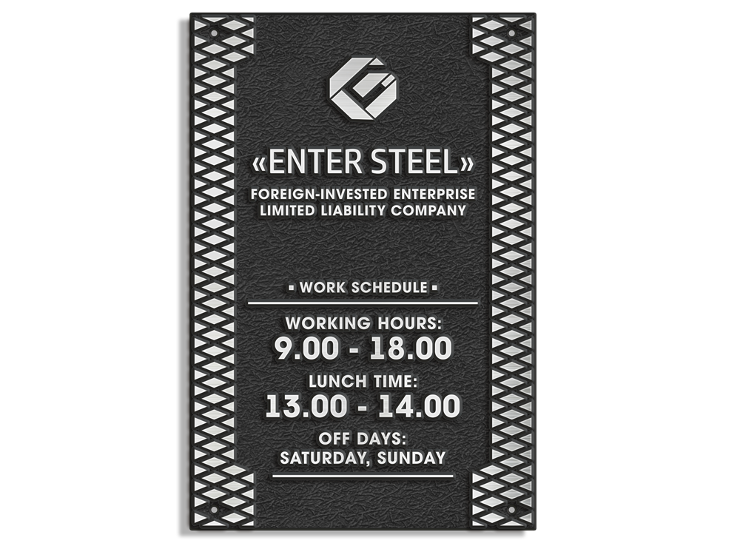
11
ВАРИАНТОВ
ЦВЕТА ДЛЯ
ТАБЛИЧКИ
4
ВАРИАНТА
ФАКТУРЫ ДЛЯ
ТАБЛИЧКИ
Артикул: Диз-28
ТОЛЩИНА ТАБЛИЧКИ 12-16 мм
Скидка -15%
Декоративная рамка.
Сквозные / скрытые крепления.
Книжная / альбомная ориентация.
Изображения - дополнительная опция.
Цены указаны без дополнительных опций, объем текста до 100 символов.
Размеры ( мм)
Цена из алюминия
Цена из латуни
Имитация латуни
35 110
300х450
33 400 90 900 49 600
49 900 130 800 74 000
68 300 204 300 101 200
41 300
400х600
52 360
61 600
500х750
71 660
84 300
Доступен заказ в габаритах от 300 до 1350 мм.
Уточните стоимость и получите эскиз по клику.
ЗАКАЗАТЬ ЭСКИЗ

Slide 26

11
ВАРИАНТОВ
ЦВЕТА ДЛЯ
ТАБЛИЧКИ
4
ВАРИАНТА
ФАКТУРЫ ДЛЯ
ТАБЛИЧКИ
Артикул: Диз-31
ТОЛЩИНА ТАБЛИЧКИ 12-16 мм
Скидка -15%
Декоративная рамка.
Сквозные / скрытые крепления.
Книжная / альбомная ориентация.
Изображения - дополнительная опция.
Цены указаны без дополнительных опций, объем текста до 100 символов.
Размеры ( мм)
Цена из алюминия
Цена из латуни
Имитация латуни
35 110
300х450
33 400 90 900 49 600
49 900 130 800 74 000
68 300 204 300 101 200
41 300
400х600
52 360
61 600
500х750
71 660
84 300
Доступен заказ в габаритах от 300 до 1350 мм.
Уточните стоимость и получите эскиз по клику.
ЗАКАЗАТЬ ЭСКИЗ

Slide 27

11
ВАРИАНТОВ
ЦВЕТА ДЛЯ
ТАБЛИЧКИ
4
ВАРИАНТА
ФАКТУРЫ ДЛЯ
ТАБЛИЧКИ
Артикул: Диз-32
ТОЛЩИНА ТАБЛИЧКИ 12-16 мм
Скидка -15%
Декоративная рамка.
Сквозные / скрытые крепления.
Книжная / альбомная ориентация.
Изображения - дополнительная опция.
Цены указаны без дополнительных опций, объем текста до 100 символов.
Размеры ( мм)
Цена из алюминия
Цена из латуни
Имитация латуни
35 110
300х450
33 400 90 900 49 600
49 900 130 800 74 000
68 300 204 300 101 200
41 300
400х600
52 360
61 600
500х750
71 660
84 300
Доступен заказ в габаритах от 300 до 1350 мм.
Уточните стоимость и получите эскиз по клику.
ЗАКАЗАТЬ ЭСКИЗ

Slide 28

11
ВАРИАНТОВ
ЦВЕТА ДЛЯ
ТАБЛИЧКИ
4
ВАРИАНТА
ФАКТУРЫ ДЛЯ
ТАБЛИЧКИ
Артикул: Диз-36
ТОЛЩИНА ТАБЛИЧКИ 12-16 мм
Скидка -15%
Декоративная рамка.
Сквозные / скрытые крепления.
Книжная / альбомная ориентация.
Изображения - дополнительная опция.
Цены указаны без дополнительных опций, объем текста до 100 символов.
Размеры ( мм)
Цена из алюминия
Цена из латуни
Имитация латуни
35 110
300х450
33 400 90 900 49 600
49 900 130 800 74 000
68 300 204 300 101 200
41 300
400х600
52 360
61 600
500х750
71 660
84 300
Доступен заказ в габаритах от 300 до 1350 мм.
Уточните стоимость и получите эскиз по клику.
ЗАКАЗАТЬ ЭСКИЗ

Slide 29

11
ВАРИАНТОВ
ЦВЕТА ДЛЯ
ТАБЛИЧКИ
4
ВАРИАНТА
ФАКТУРЫ ДЛЯ
ТАБЛИЧКИ
Артикул: Диз-39
ТОЛЩИНА ТАБЛИЧКИ 12-16 мм
Скидка -15%
Декоративная рамка.
Сквозные / скрытые крепления.
Книжная / альбомная ориентация.
Изображения - дополнительная опция.
Цены указаны без дополнительных опций, объем текста до 100 символов.
Размеры ( мм)
Цена из алюминия
Цена из латуни
Имитация латуни
35 110
300х450
33 400 90 900 49 600
49 900 130 800 74 000
68 300 204 300 101 200
41 300
400х600
52 360
61 600
500х750
71 660
84 300
Доступен заказ в габаритах от 300 до 1350 мм.
Уточните стоимость и получите эскиз по клику.
ЗАКАЗАТЬ ЭСКИЗ

Slide 30

11
ВАРИАНТОВ
ЦВЕТА ДЛЯ
ТАБЛИЧКИ
4
ВАРИАНТА
ФАКТУРЫ ДЛЯ
ТАБЛИЧКИ
Артикул: Диз-40
ТОЛЩИНА ТАБЛИЧКИ 12-16 мм
Скидка -15%
Декоративная рамка.
Сквозные / скрытые крепления.
Книжная / альбомная ориентация.
Изображения - дополнительная опция.
Цены указаны без дополнительных опций, объем текста до 100 символов.
Размеры ( мм)
Цена из алюминия
Цена из латуни
Имитация латуни
35 110
300х450
33 400 90 900 49 600
49 900 130 800 74 000
68 300 204 300 101 200
41 300
400х600
52 360
61 600
500х750
71 660
84 300
Доступен заказ в габаритах от 300 до 1350 мм.
Уточните стоимость и получите эскиз по клику.
ЗАКАЗАТЬ ЭСКИЗ

Slide 31
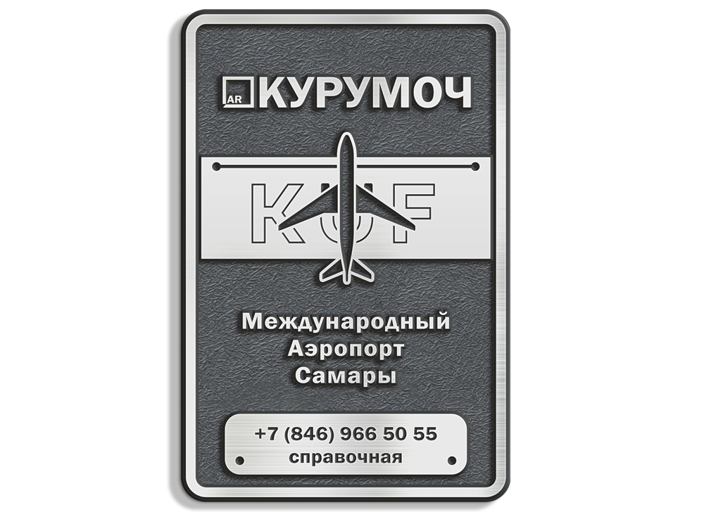
11
ВАРИАНТОВ
ЦВЕТА ДЛЯ
ТАБЛИЧКИ
4
ВАРИАНТА
ФАКТУРЫ ДЛЯ
ТАБЛИЧКИ
Артикул: Диз-41
ТОЛЩИНА ТАБЛИЧКИ 12-16 мм
Скидка -15%
Одинарная рамка.
Сквозные / скрытые крепления.
Книжная / альбомная ориентация.
Изображения - дополнительная опция.
Цены указаны без дополнительных опций, объем текста до 100 символов.
Размеры ( мм)
Цена из алюминия
Цена из латуни
Имитация латуни
35 110
300х450
33 400 90 900 49 600
49 900 130 800 74 000
68 300 204 300 101 200
41 300
400х600
52 360
61 600
500х750
71 660
84 300
Доступен заказ в габаритах от 300 до 1350 мм.
Уточните стоимость и получите эскиз по клику.
ЗАКАЗАТЬ ЭСКИЗ

Slide 32

11
ВАРИАНТОВ
ЦВЕТА ДЛЯ
ТАБЛИЧКИ
4
ВАРИАНТА
ФАКТУРЫ ДЛЯ
ТАБЛИЧКИ
Артикул: Диз-43
ТОЛЩИНА ТАБЛИЧКИ 12-16 мм
Скидка -15%
Одинарная рамка.
Сквозные / скрытые крепления.
Книжная / альбомная ориентация.
Изображения - дополнительная опция.
Цены указаны без дополнительных опций, объем текста до 100 символов.
Размеры ( мм)
Цена из алюминия
Цена из латуни
Имитация латуни
35 110
300х450
33 400 90 900 49 600
49 900 130 800 74 000
68 300 204 300 101 200
41 300
400х600
52 360
61 600
500х750
71 660
84 300
Доступен заказ в габаритах от 300 до 1350 мм.
Уточните стоимость и получите эскиз по клику.
ЗАКАЗАТЬ ЭСКИЗ

Slide 33

11
ВАРИАНТОВ
ЦВЕТА ДЛЯ
ТАБЛИЧКИ
4
ВАРИАНТА
ФАКТУРЫ ДЛЯ
ТАБЛИЧКИ
Артикул: Диз-44
ТОЛЩИНА ТАБЛИЧКИ 12-16 мм
Скидка -15%
Шлифованная поверхность без рамки.
Сквозные / скрытые крепления.
Книжная / альбомная ориентация.
Изображения - дополнительная опция.
Цены указаны без дополнительных опций, объем текста до 100 символов.
Размеры ( мм)
Цена из алюминия
Цена из латуни
Имитация латуни
35 110
300х450
33 400 90 900 49 600
49 900 130 800 74 000
68 300 204 300 101 200
41 300
400х600
52 360
61 600
500х750
71 660
84 300
Доступен заказ в габаритах от 300 до 1350 мм.
Уточните стоимость и получите эскиз по клику.
ЗАКАЗАТЬ ЭСКИЗ

Slide 34
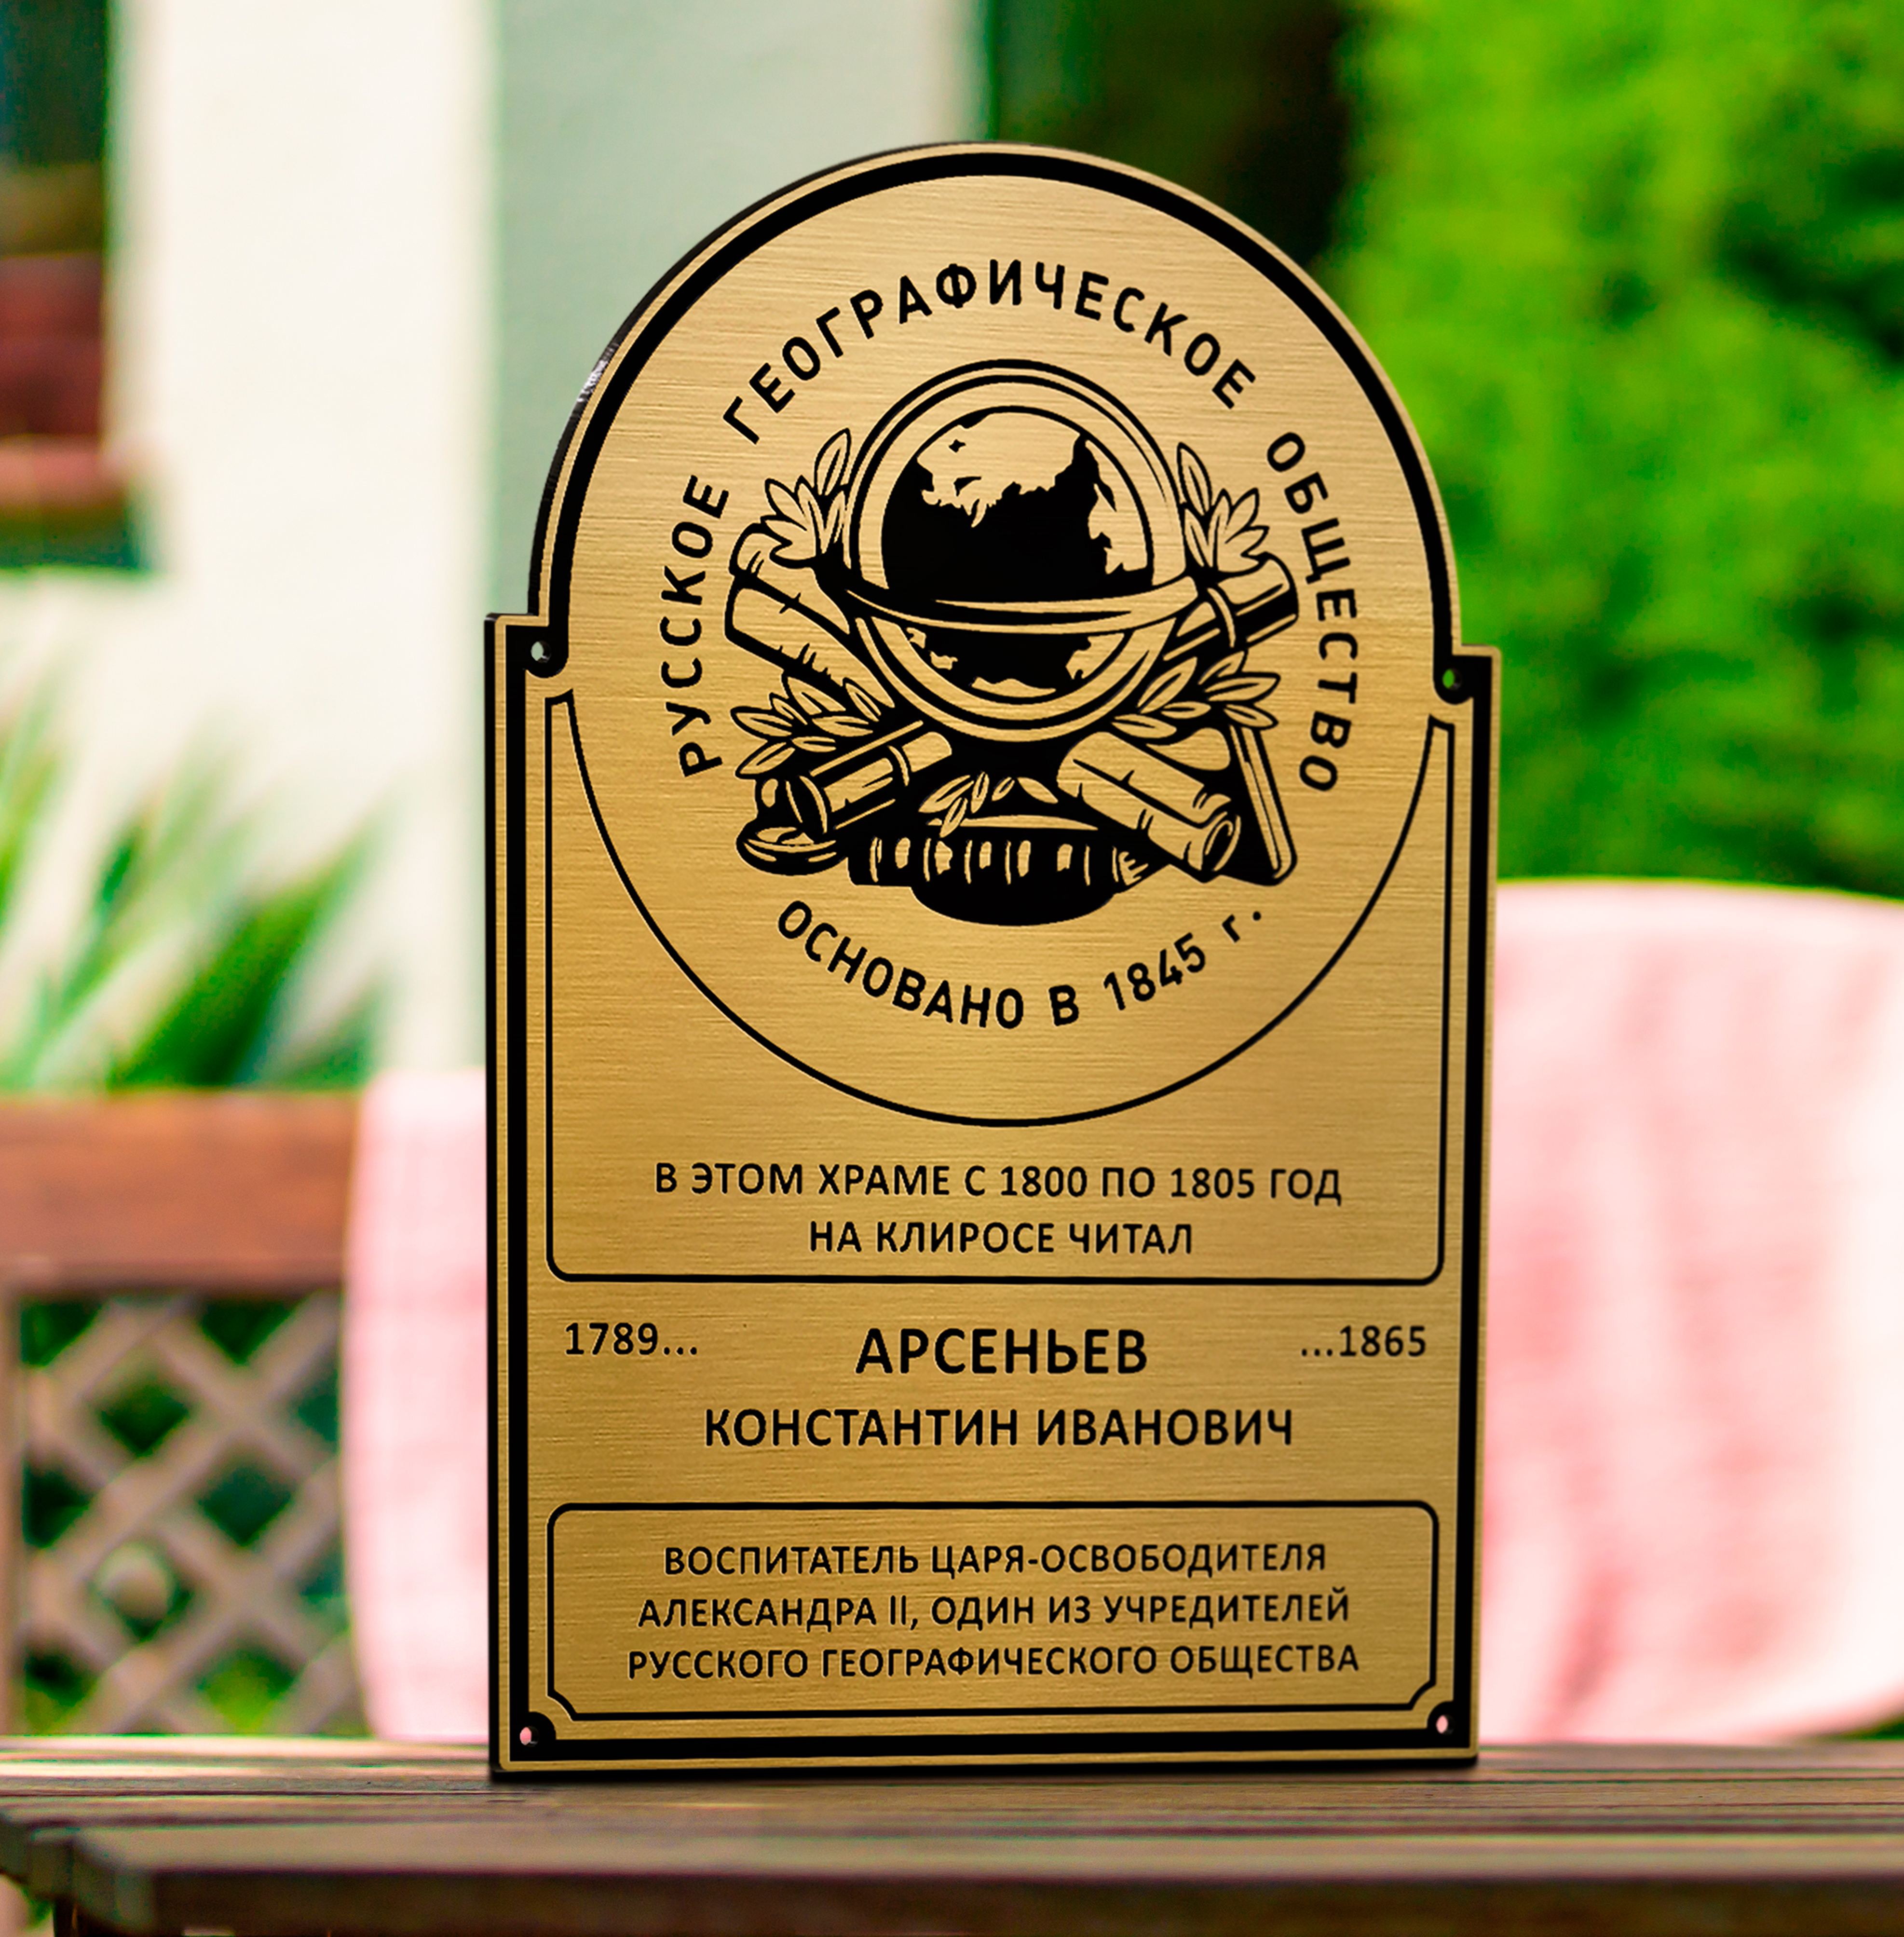
Артикул: Диз-1
гравировка
Скидка -15%
Гравировка металла.
Сквозные крепления.
Изображения - дополнительная опция.
Цены указаны без дополнительных опций, объем текста до 100 символов.
Размеры ( мм)
Цена из алюминия
Цена из латуни
300х450
25 670
33 200
58 500
91 500
30 200
400х600
45 390
53 400
500х750
70 810
83 300
ЗАКАЗАТЬ ЭСКИЗ

Slide 35
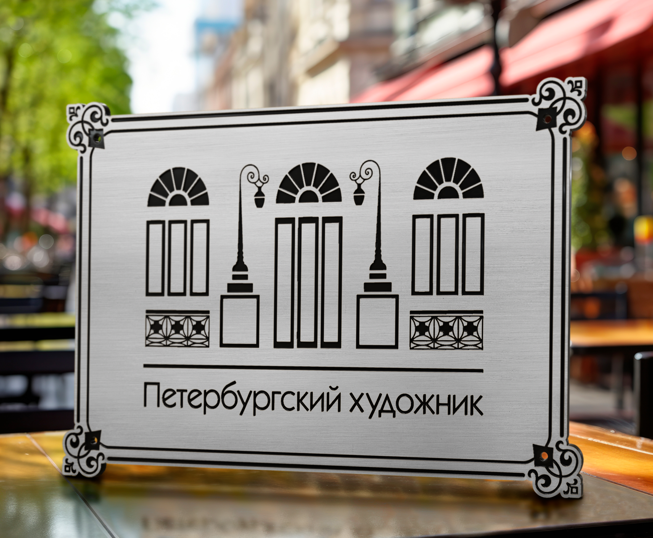
Артикул: Диз-2
гравировка
Скидка -15%
Гравировка металла.
Сквозные крепления.
Изображения - дополнительная опция.
Цены указаны без дополнительных опций, объем текста до 100 символов.
Размеры ( мм)
Цена из алюминия
Цена из латуни
300х450
25 670
33 200
58 500
91 500
30 200
400х600
45 390
53 400
500х750
70 810
83 300
ЗАКАЗАТЬ ЭСКИЗ

Slide 36

Артикул: Диз-3
гравировка
Скидка -15%
Гравировка металла.
Сквозные крепления.
Изображения - дополнительная опция.
Цены указаны без дополнительных опций, объем текста до 100 символов.
Размеры ( мм)
Цена из алюминия
Цена из латуни
300х450
25 670
33 200
58 500
91 500
30 200
400х600
45 390
53 400
500х750
70 810
83 300
ЗАКАЗАТЬ ЭСКИЗ

Slide 37

Артикул: Диз-4
гравировка
Скидка -15%
Гравировка металла.
Сквозные крепления.
Изображения - дополнительная опция.
Цены указаны без дополнительных опций, объем текста до 100 символов.
Размеры ( мм)
Цена из алюминия
Цена из латуни
300х450
25 670
33 200
58 500
91 500
30 200
400х600
45 390
53 400
500х750
70 810
83 300
ЗАКАЗАТЬ ЭСКИЗ

Slide 38
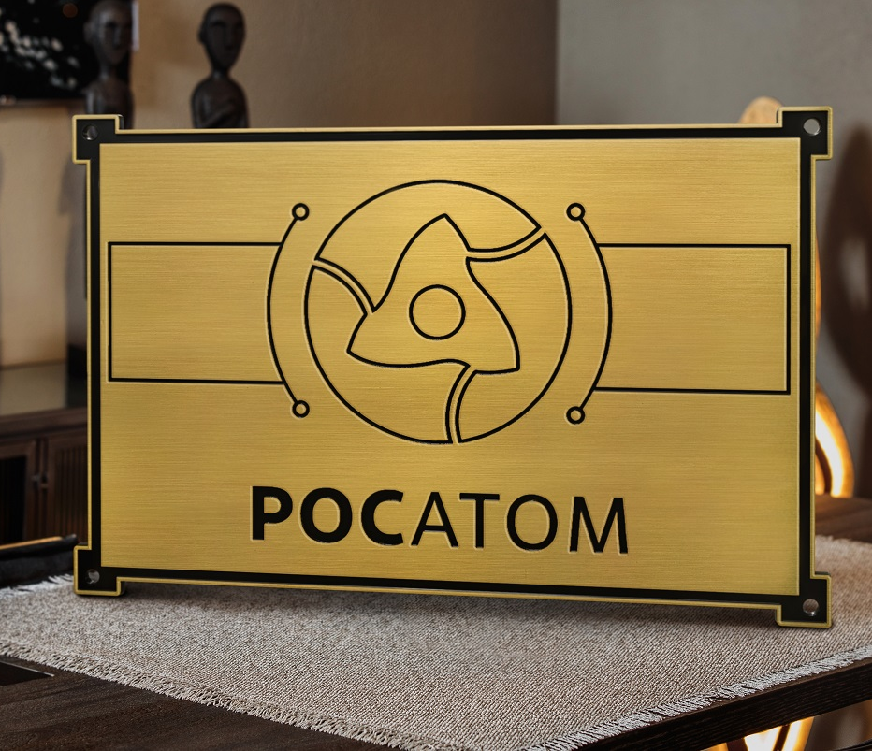
Артикул: Диз-5
гравировка
Скидка -15%
Гравировка металла.
Сквозные крепления.
Изображения - дополнительная опция.
Цены указаны без дополнительных опций, объем текста до 100 символов.
Размеры ( мм)
Цена из алюминия
Цена из латуни
300х450
25 670
33 200
58 500
91 500
30 200
400х600
45 390
53 400
500х750
70 810
83 300
ЗАКАЗАТЬ ЭСКИЗ

Slide 39
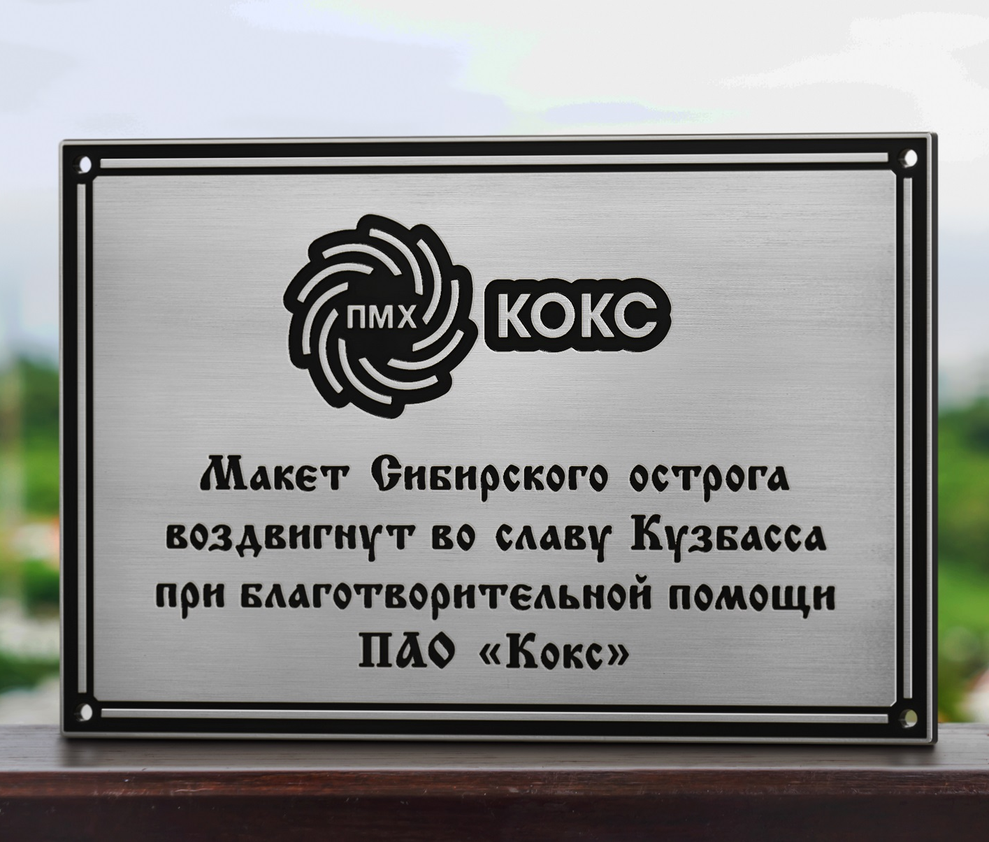
Артикул: Диз-6
гравировка
Скидка -15%
Гравировка металла.
Сквозные крепления.
Изображения - дополнительная опция.
Цены указаны без дополнительных опций, объем текста до 100 символов.
Размеры ( мм)
Цена из алюминия
Цена из латуни
300х450
25 670
33 200
58 500
91 500
30 200
400х600
45 390
53 400
500х750
70 810
83 300
ЗАКАЗАТЬ ЭСКИЗ

Slide 40

Артикул: Диз-7
гравировка
Скидка -15%
Гравировка металла.
Сквозные крепления.
Изображения - дополнительная опция.
Цены указаны без дополнительных опций, объем текста до 100 символов.
Размеры ( мм)
Цена из алюминия
Цена из латуни
300х450
25 670
33 200
58 500
91 500
30 200
400х600
45 390
53 400
500х750
70 810
83 300
ЗАКАЗАТЬ ЭСКИЗ

Slide 41

Артикул: Диз-8
гравировка
Скидка -15%
Гравировка металла.
Сквозные крепления.
Изображения - дополнительная опция.
Цены указаны без дополнительных опций, объем текста до 100 символов.
Размеры ( мм)
Цена из алюминия
Цена из латуни
300х450
25 670
33 200
58 500
91 500
30 200
400х600
45 390
53 400
500х750
70 810
83 300
ЗАКАЗАТЬ ЭСКИЗ

Slide 42

Артикул: Диз-9
гравировка
Скидка -15%
Гравировка металла.
Сквозные крепления.
Изображения - дополнительная опция.
Цены указаны без дополнительных опций, объем текста до 100 символов.
Размеры ( мм)
Цена из алюминия
Цена из латуни
300х450
25 670
33 200
58 500
91 500
30 200
400х600
45 390
53 400
500х750
70 810
83 300
ЗАКАЗАТЬ ЭСКИЗ

Slide 43
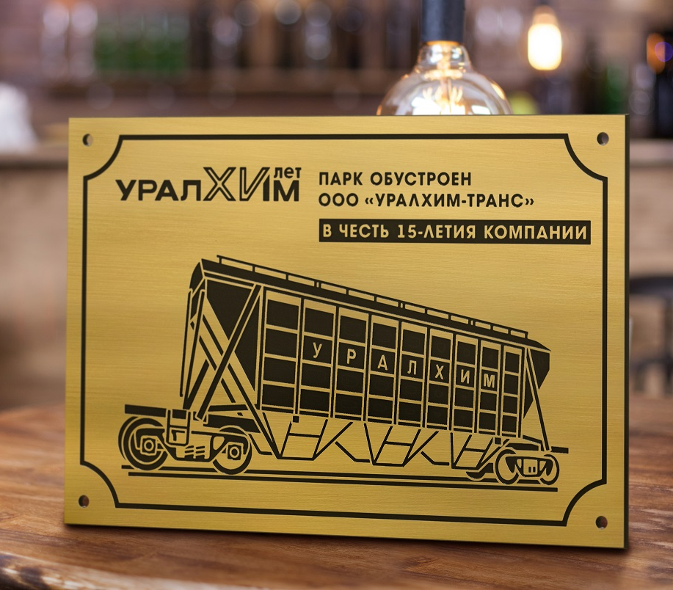
Артикул: Диз-10
гравировка
Скидка -15%
Гравировка металла.
Сквозные крепления.
Изображения - дополнительная опция.
Цены указаны без дополнительных опций, объем текста до 100 символов.
Размеры ( мм)
Цена из алюминия
Цена из латуни
300х450
25 670
33 200
58 500
91 500
30 200
400х600
45 390
53 400
500х750
70 810
83 300
ЗАКАЗАТЬ ЭСКИЗ

Slide 44

Артикул: Диз-11
гравировка
Скидка -15%
Гравировка металла.
Сквозные крепления.
Изображения - дополнительная опция.
Цены указаны без дополнительных опций, объем текста до 100 символов.
Размеры ( мм)
Цена из алюминия
Цена из латуни
300х450
25 670
33 200
58 500
91 500
30 200
400х600
45 390
53 400
500х750
70 810
83 300
ЗАКАЗАТЬ ЭСКИЗ

Slide 45
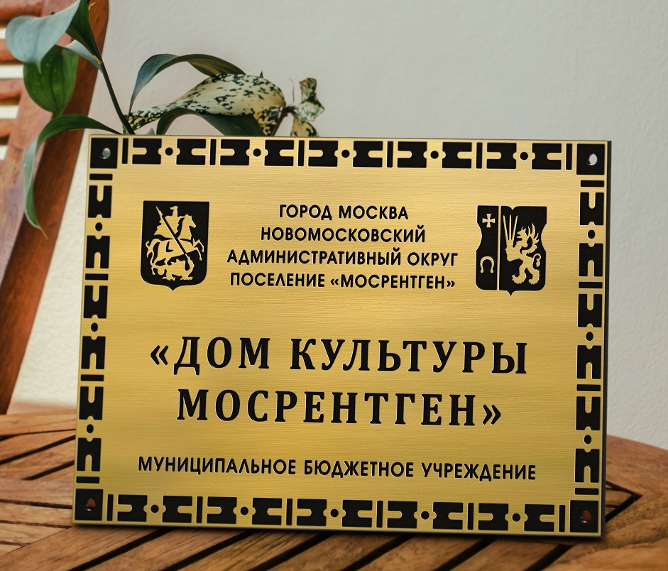
Артикул: Диз-12
гравировка
Скидка -15%
Гравировка металла.
Сквозные крепления.
Изображения - дополнительная опция.
Цены указаны без дополнительных опций, объем текста до 100 символов.
Размеры ( мм)
Цена из алюминия
Цена из латуни
300х450
25 670
33 200
58 500
91 500
30 200
400х600
45 390
53 400
500х750
70 810
83 300
ЗАКАЗАТЬ ЭСКИЗ

Slide 46
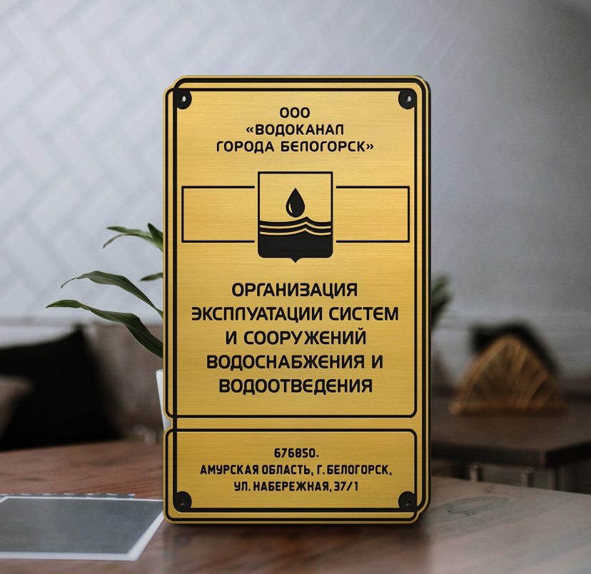
Артикул: Диз-13
гравировка
Скидка -15%
Гравировка металла.
Сквозные крепления.
Изображения - дополнительная опция.
Цены указаны без дополнительных опций, объем текста до 100 символов.
Размеры ( мм)
Цена из алюминия
Цена из латуни
300х450
25 670
33 200
58 500
91 500
30 200
400х600
45 390
53 400
500х750
70 810
83 300
ЗАКАЗАТЬ ЭСКИЗ

Slide 47
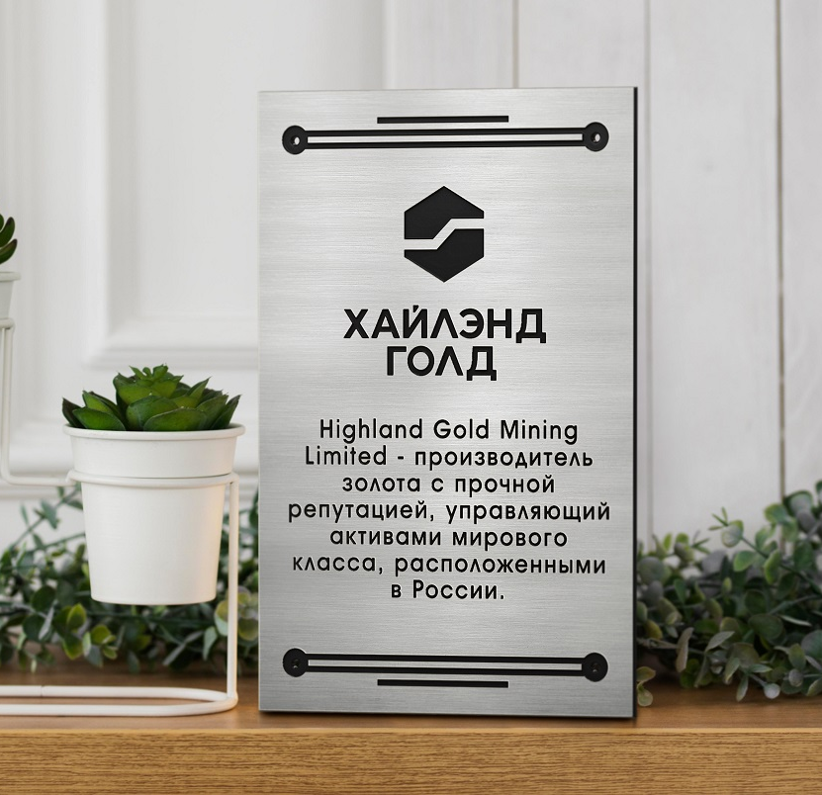
Артикул: Диз-14
гравировка
Скидка -15%
Гравировка металла.
Сквозные крепления.
Изображения - дополнительная опция.
Цены указаны без дополнительных опций, объем текста до 100 символов.
Размеры ( мм)
Цена из алюминия
Цена из латуни
300х450
25 670
33 200
58 500
91 500
30 200
400х600
45 390
53 400
500х750
70 810
83 300
ЗАКАЗАТЬ ЭСКИЗ

Slide 48
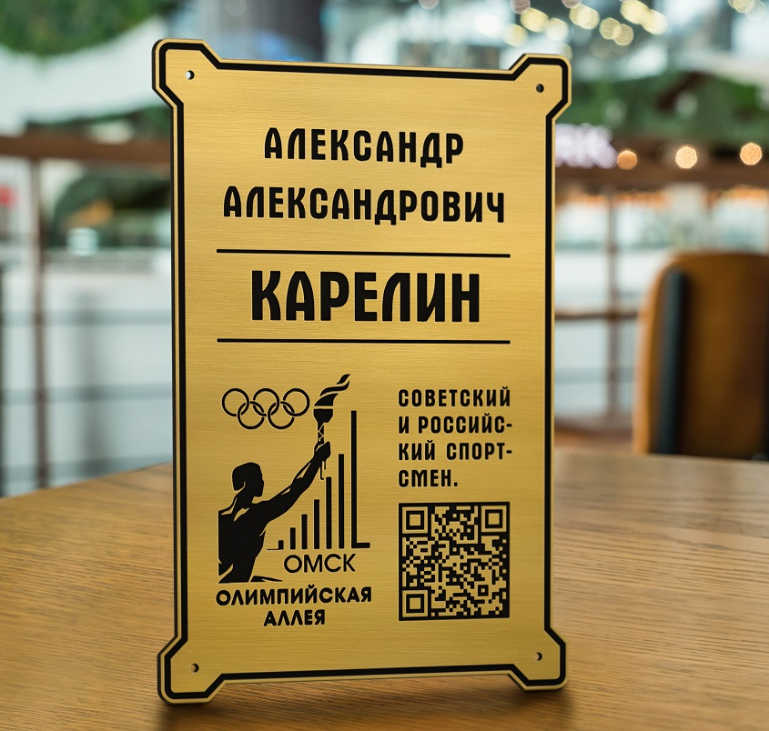
Артикул: Диз-15
гравировка
Скидка -15%
Гравировка металла.
Сквозные крепления.
Изображения - дополнительная опция.
Цены указаны без дополнительных опций, объем текста до 100 символов.
Размеры ( мм)
Цена из алюминия
Цена из латуни
300х450
25 670
33 200
58 500
91 500
30 200
400х600
45 390
53 400
500х750
70 810
83 300
ЗАКАЗАТЬ ЭСКИЗ

Slide 49

Артикул: Диз-16
гравировка
Скидка -15%
Гравировка металла.
Сквозные крепления.
Изображения - дополнительная опция.
Цены указаны без дополнительных опций, объем текста до 100 символов.
Размеры ( мм)
Цена из алюминия
Цена из латуни
300х450
25 670
33 200
58 500
91 500
30 200
400х600
45 390
53 400
500х750
70 810
83 300
ЗАКАЗАТЬ ЭСКИЗ

Slide 50

Артикул: Диз-17
гравировка
Скидка -15%
Гравировка металла.
Сквозные крепления.
Изображения - дополнительная опция.
Цены указаны без дополнительных опций, объем текста до 100 символов.
Размеры ( мм)
Цена из алюминия
Цена из латуни
300х450
25 670
33 200
58 500
91 500
30 200
400х600
45 390
53 400
500х750
70 810
83 300
ЗАКАЗАТЬ ЭСКИЗ

Slide 51
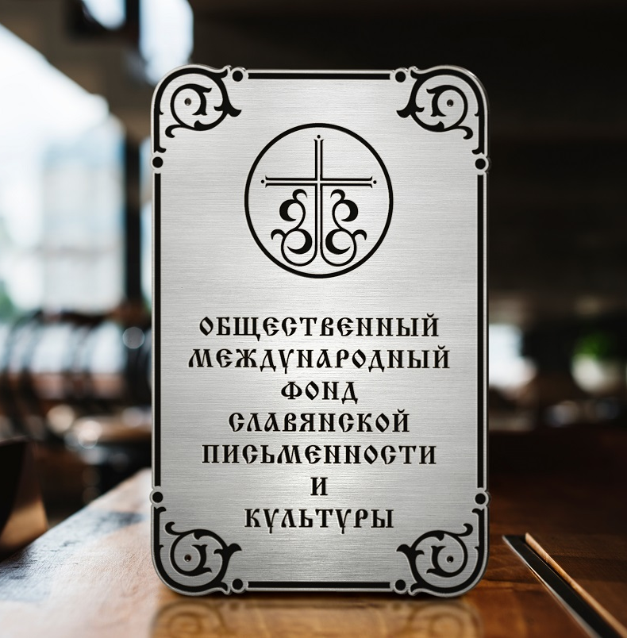
Артикул: Диз-18
гравировка
Скидка -15%
Гравировка металла.
Сквозные крепления.
Изображения - дополнительная опция.
Цены указаны без дополнительных опций, объем текста до 100 символов.
Размеры ( мм)
Цена из алюминия
Цена из латуни
300х450
25 670
33 200
58 500
91 500
30 200
400х600
45 390
53 400
500х750
70 810
83 300
ЗАКАЗАТЬ ЭСКИЗ

Slide 52
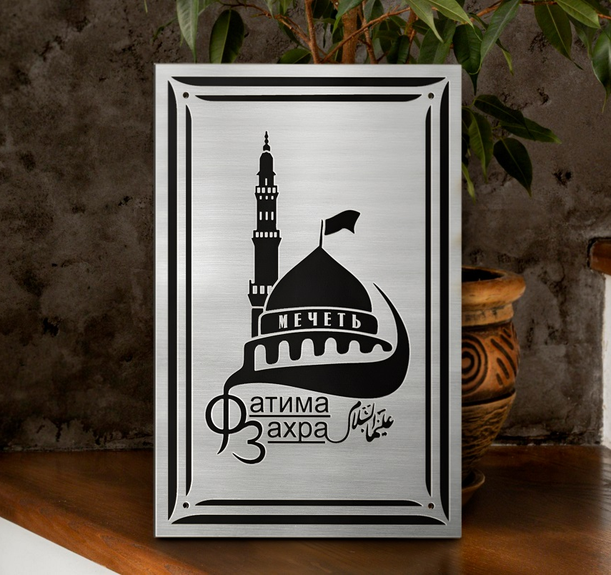
Артикул: Диз-19
гравировка
Скидка -15%
Гравировка металла.
Сквозные крепления.
Изображения - дополнительная опция.
Цены указаны без дополнительных опций, объем текста до 100 символов.
Размеры ( мм)
Цена из алюминия
Цена из латуни
300х450
25 670
33 200
58 500
91 500
30 200
400х600
45 390
53 400
500х750
70 810
83 300
ЗАКАЗАТЬ ЭСКИЗ

Slide 53

Артикул: Диз-20
гравировка
Скидка -15%
Гравировка металла.
Сквозные крепления.
Изображения - дополнительная опция.
Цены указаны без дополнительных опций, объем текста до 100 символов.
Размеры ( мм)
Цена из алюминия
Цена из латуни
300х450
25 670
33 200
58 500
91 500
30 200
400х600
45 390
53 400
500х750
70 810
83 300
ЗАКАЗАТЬ ЭСКИЗ

Slide 54

Артикул: Диз-21
гравировка
Скидка -15%
Гравировка металла.
Сквозные крепления.
Изображения - дополнительная опция.
Цены указаны без дополнительных опций, объем текста до 100 символов.
Размеры ( мм)
Цена из алюминия
Цена из латуни
300х450
25 670
33 200
58 500
91 500
30 200
400х600
45 390
53 400
500х750
70 810
83 300
ЗАКАЗАТЬ ЭСКИЗ

Slide 55

Артикул: Диз-22
гравировка
Скидка -15%
Гравировка металла.
Сквозные крепления.
Изображения - дополнительная опция.
Цены указаны без дополнительных опций, объем текста до 100 символов.
Размеры ( мм)
Цена из алюминия
Цена из латуни
300х450
25 670
33 200
58 500
91 500
30 200
400х600
45 390
53 400
500х750
70 810
83 300
ЗАКАЗАТЬ ЭСКИЗ

Slide 56
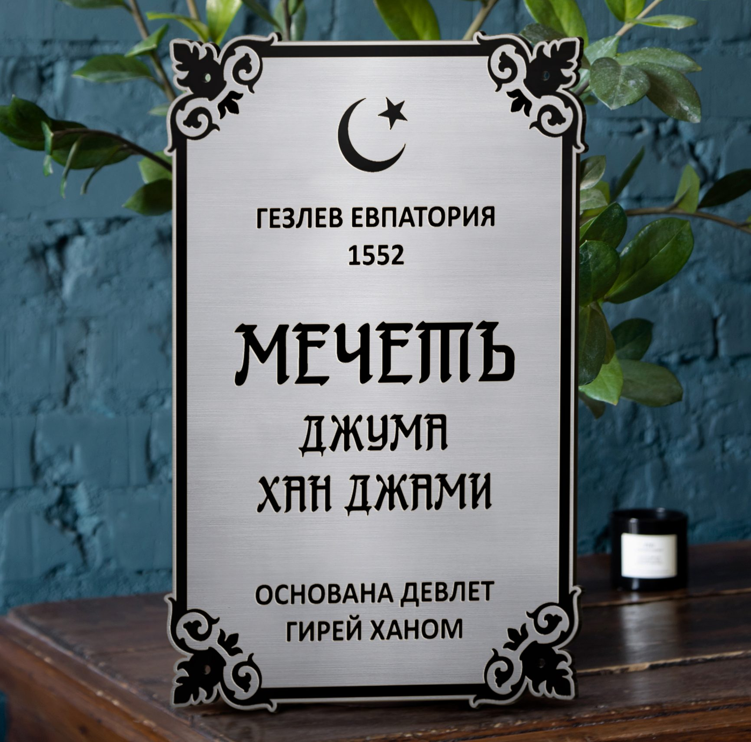
Артикул: Диз-23
гравировка
Скидка -15%
Гравировка металла.
Сквозные крепления.
Изображения - дополнительная опция.
Цены указаны без дополнительных опций, объем текста до 100 символов.
Размеры ( мм)
Цена из алюминия
Цена из латуни
300х450
25 670
33 200
58 500
91 500
30 200
400х600
45 390
53 400
500х750
70 810
83 300
ЗАКАЗАТЬ ЭСКИЗ

Slide 57

Артикул: Диз-24
гравировка
Скидка -15%
Гравировка металла.
Сквозные крепления.
Изображения - дополнительная опция.
Цены указаны без дополнительных опций, объем текста до 100 символов.
Размеры ( мм)
Цена из алюминия
Цена из латуни
300х450
25 670
33 200
58 500
91 500
30 200
400х600
45 390
53 400
500х750
70 810
83 300
ЗАКАЗАТЬ ЭСКИЗ

Slide 58

Артикул: Диз-25
гравировка
Скидка -15%
Гравировка металла.
Сквозные крепления.
Изображения - дополнительная опция.
Цены указаны без дополнительных опций, объем текста до 100 символов.
Размеры ( мм)
Цена из алюминия
Цена из латуни
300х450
25 670
33 200
58 500
91 500
30 200
400х600
45 390
53 400
500х750
70 810
83 300
ЗАКАЗАТЬ ЭСКИЗ

Slide 59

Артикул: Диз-26
гравировка
Скидка -15%
Гравировка металла.
Сквозные крепления.
Изображения - дополнительная опция.
Цены указаны без дополнительных опций, объем текста до 100 символов.
Размеры ( мм)
Цена из алюминия
Цена из латуни
300х450
25 670
33 200
58 500
91 500
30 200
400х600
45 390
53 400
500х750
70 810
83 300
ЗАКАЗАТЬ ЭСКИЗ

Slide 60

Артикул: Диз-27
гравировка
Скидка -15%
Гравировка металла.
Сквозные крепления.
Изображения - дополнительная опция.
Цены указаны без дополнительных опций, объем текста до 100 символов.
Размеры ( мм)
Цена из алюминия
Цена из латуни
300х450
25 670
33 200
58 500
91 500
30 200
400х600
45 390
53 400
500х750
70 810
83 300
ЗАКАЗАТЬ ЭСКИЗ

Slide 61
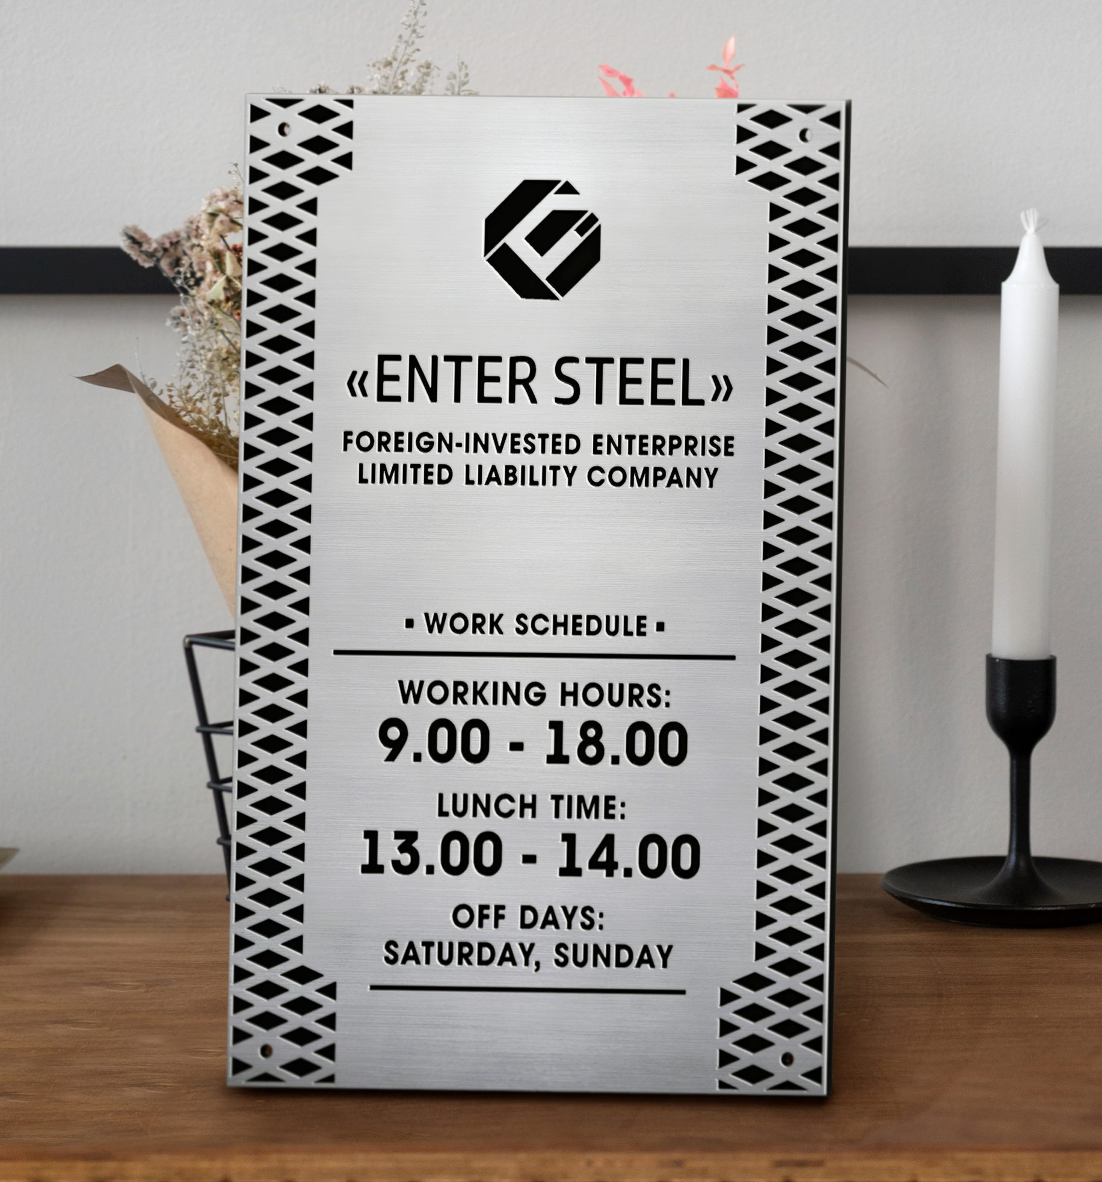
Артикул: Диз-28
гравировка
Скидка -15%
Гравировка металла.
Сквозные крепления.
Изображения - дополнительная опция.
Цены указаны без дополнительных опций, объем текста до 100 символов.
Размеры ( мм)
Цена из алюминия
Цена из латуни
300х450
25 670
33 200
58 500
91 500
30 200
400х600
45 390
53 400
500х750
70 810
83 300
ЗАКАЗАТЬ ЭСКИЗ

Slide 62

Артикул: Диз-29
гравировка
Скидка -15%
Гравировка металла.
Сквозные крепления.
Изображения - дополнительная опция.
Цены указаны без дополнительных опций, объем текста до 100 символов.
Размеры ( мм)
Цена из алюминия
Цена из латуни
300х450
25 670
33 200
58 500
91 500
30 200
400х600
45 390
53 400
500х750
70 810
83 300
ЗАКАЗАТЬ ЭСКИЗ

Slide 63
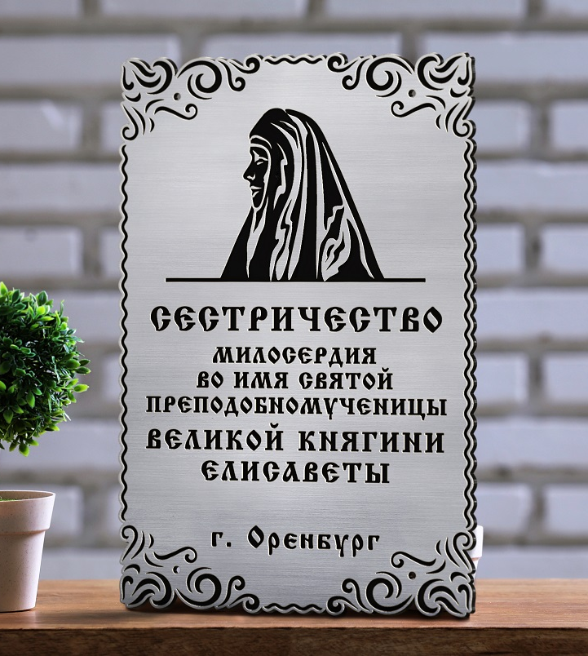
Артикул: Диз-30
гравировка
Скидка -15%
Гравировка металла.
Сквозные крепления.
Изображения - дополнительная опция.
Цены указаны без дополнительных опций, объем текста до 100 символов.
Размеры ( мм)
Цена из алюминия
Цена из латуни
300х450
25 670
33 200
58 500
91 500
30 200
400х600
45 390
53 400
500х750
70 810
83 300
ЗАКАЗАТЬ ЭСКИЗ

Slide 64

Артикул: Диз-31
гравировка
Скидка -15%
Гравировка металла.
Сквозные крепления.
Изображения - дополнительная опция.
Цены указаны без дополнительных опций, объем текста до 100 символов.
Размеры ( мм)
Цена из алюминия
Цена из латуни
300х450
25 670
33 200
58 500
91 500
30 200
400х600
45 390
53 400
500х750
70 810
83 300
ЗАКАЗАТЬ ЭСКИЗ

Slide 65
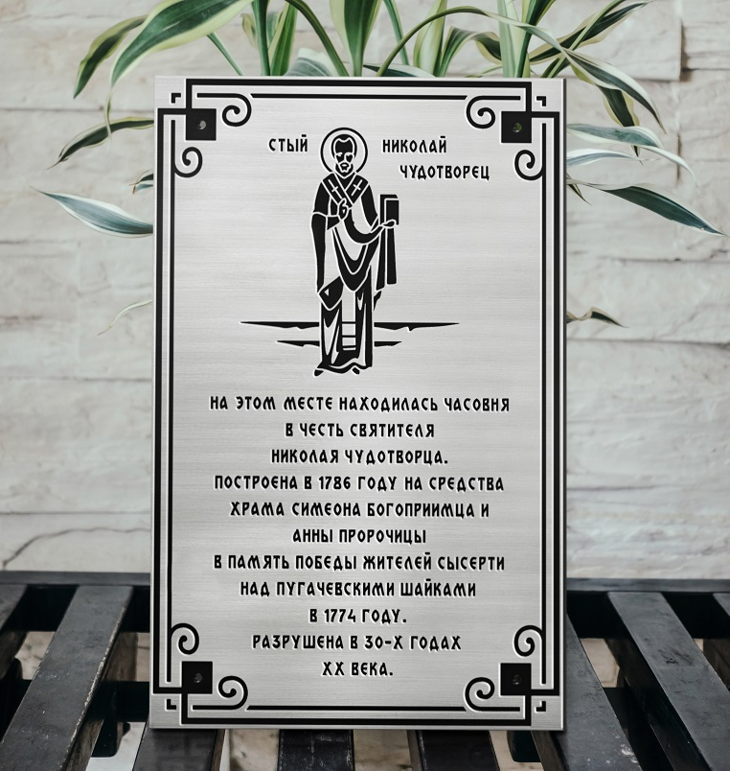
Артикул: Диз-32
гравировка
Скидка -15%
Гравировка металла.
Сквозные крепления.
Изображения - дополнительная опция.
Цены указаны без дополнительных опций, объем текста до 100 символов.
Размеры ( мм)
Цена из алюминия
Цена из латуни
300х450
25 670
33 200
58 500
91 500
30 200
400х600
45 390
53 400
500х750
70 810
83 300
ЗАКАЗАТЬ ЭСКИЗ

Slide 66

Артикул: Диз-33
гравировка
Скидка -15%
Гравировка металла.
Сквозные крепления.
Изображения - дополнительная опция.
Цены указаны без дополнительных опций, объем текста до 100 символов.
Размеры ( мм)
Цена из алюминия
Цена из латуни
300х450
25 670
33 200
58 500
91 500
30 200
400х600
45 390
53 400
500х750
70 810
83 300
ЗАКАЗАТЬ ЭСКИЗ

Slide 67

Артикул: Диз-34
гравировка
Скидка -15%
Гравировка металла.
Сквозные крепления.
Изображения - дополнительная опция.
Цены указаны без дополнительных опций, объем текста до 100 символов.
Размеры ( мм)
Цена из алюминия
Цена из латуни
300х450
25 670
33 200
58 500
91 500
30 200
400х600
45 390
53 400
500х750
70 810
83 300
ЗАКАЗАТЬ ЭСКИЗ

Slide 68

Артикул: Диз-35
гравировка
Скидка -15%
Гравировка металла.
Сквозные крепления.
Изображения - дополнительная опция.
Цены указаны без дополнительных опций, объем текста до 100 символов.
Размеры ( мм)
Цена из алюминия
Цена из латуни
300х450
25 670
33 200
58 500
91 500
30 200
400х600
45 390
53 400
500х750
70 810
83 300
ЗАКАЗАТЬ ЭСКИЗ

Slide 69
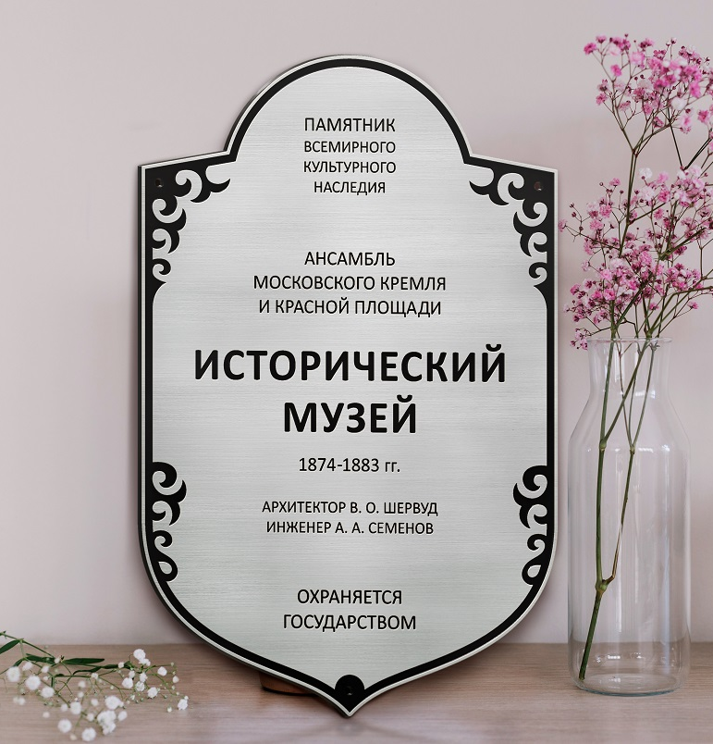
Артикул: Диз-36
гравировка
Скидка -15%
Гравировка металла.
Сквозные крепления.
Изображения - дополнительная опция.
Цены указаны без дополнительных опций, объем текста до 100 символов.
Размеры ( мм)
Цена из алюминия
Цена из латуни
300х450
25 670
33 200
58 500
91 500
30 200
400х600
45 390
53 400
500х750
70 810
83 300
ЗАКАЗАТЬ ЭСКИЗ

Slide 70

Артикул: Диз-37
гравировка
Скидка -15%
Гравировка металла.
Сквозные крепления.
Изображения - дополнительная опция.
Цены указаны без дополнительных опций, объем текста до 100 символов.
Размеры ( мм)
Цена из алюминия
Цена из латуни
300х450
25 670
33 200
58 500
91 500
30 200
400х600
45 390
53 400
500х750
70 810
83 300
ЗАКАЗАТЬ ЭСКИЗ

Slide 71
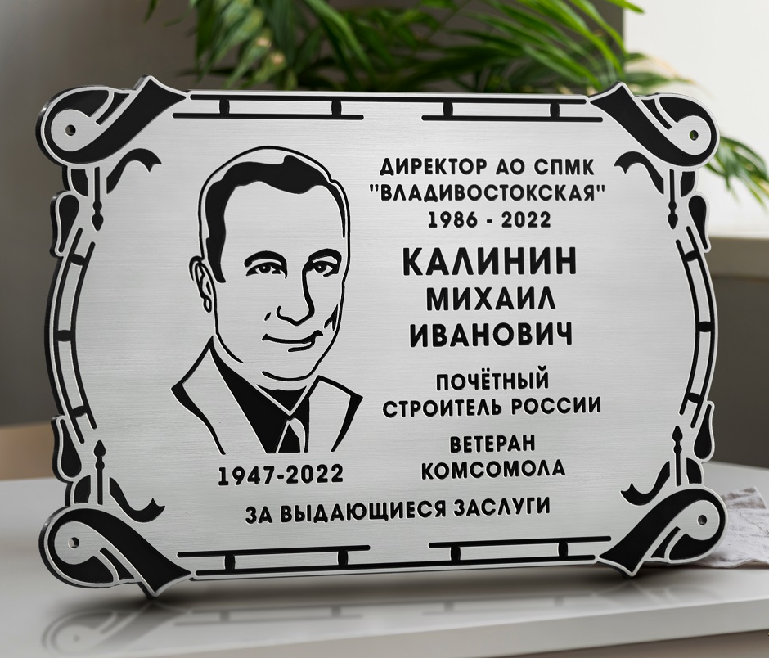
Артикул: Диз-38
гравировка
Скидка -15%
Гравировка металла.
Сквозные крепления.
Изображения - дополнительная опция.
Цены указаны без дополнительных опций, объем текста до 100 символов.
Размеры ( мм)
Цена из алюминия
Цена из латуни
300х450
25 670
33 200
58 500
91 500
30 200
400х600
45 390
53 400
500х750
70 810
83 300
ЗАКАЗАТЬ ЭСКИЗ

Slide 72

Артикул: Диз-39
гравировка
Скидка -15%
Гравировка металла.
Сквозные крепления.
Изображения - дополнительная опция.
Цены указаны без дополнительных опций, объем текста до 100 символов.
Размеры ( мм)
Цена из алюминия
Цена из латуни
300х450
25 670
33 200
58 500
91 500
30 200
400х600
45 390
53 400
500х750
70 810
83 300
ЗАКАЗАТЬ ЭСКИЗ

Slide 73
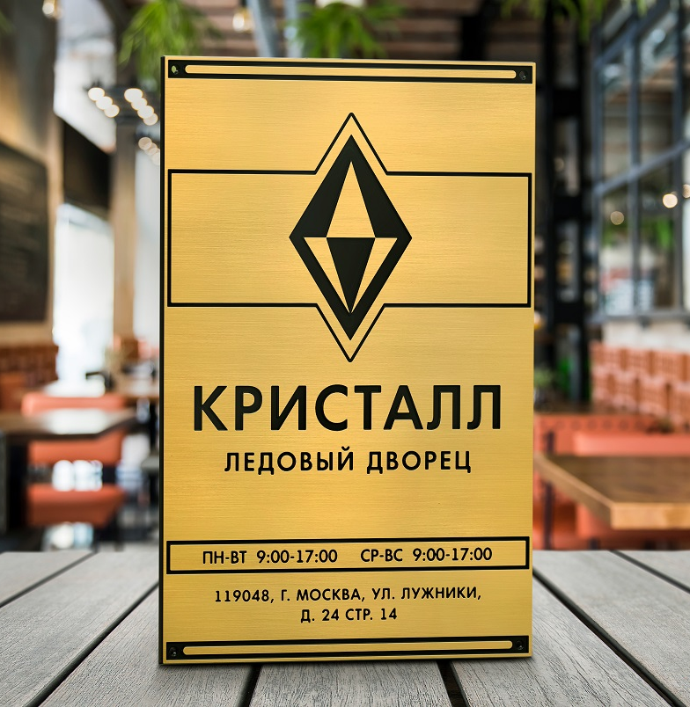
Артикул: Диз-40
гравировка
Скидка -15%
Гравировка металла.
Сквозные крепления.
Изображения - дополнительная опция.
Цены указаны без дополнительных опций, объем текста до 100 символов.
Размеры ( мм)
Цена из алюминия
Цена из латуни
300х450
25 670
33 200
58 500
91 500
30 200
400х600
45 390
53 400
500х750
70 810
83 300
ЗАКАЗАТЬ ЭСКИЗ

Slide 74
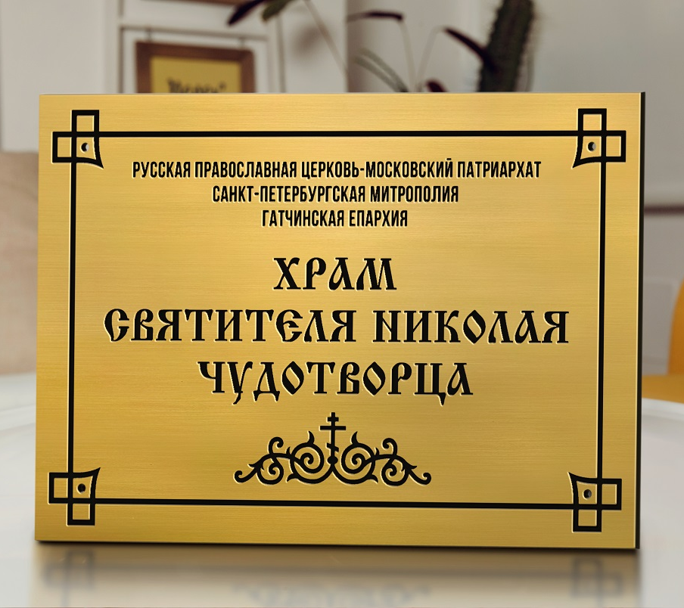
Артикул: Диз-41
гравировка
Скидка -15%
Гравировка металла.
Сквозные крепления.
Изображения - дополнительная опция.
Цены указаны без дополнительных опций, объем текста до 100 символов.
Размеры ( мм)
Цена из алюминия
Цена из латуни
300х450
25 670
33 200
58 500
91 500
30 200
400х600
45 390
53 400
500х750
70 810
83 300
ЗАКАЗАТЬ ЭСКИЗ

Slide 75
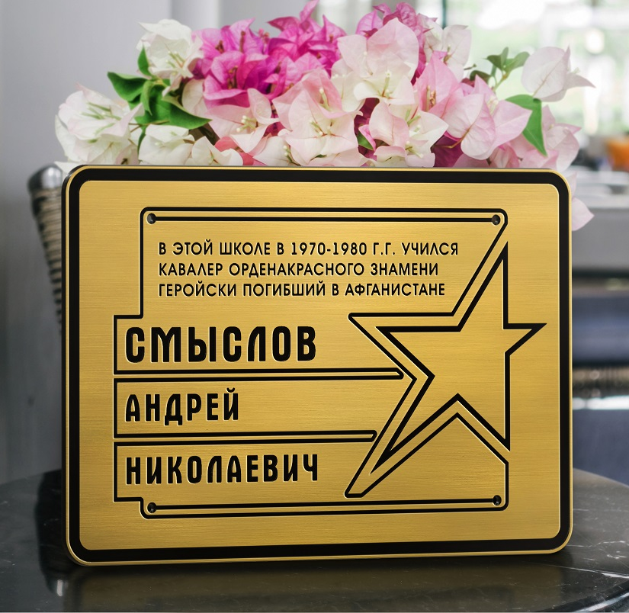
Артикул: Диз-42
гравировка
Скидка -15%
Гравировка металла.
Сквозные крепления.
Изображения - дополнительная опция.
Цены указаны без дополнительных опций, объем текста до 100 символов.
Размеры ( мм)
Цена из алюминия
Цена из латуни
300х450
25 670
33 200
58 500
91 500
30 200
400х600
45 390
53 400
500х750
70 810
83 300
ЗАКАЗАТЬ ЭСКИЗ

Slide 76

Артикул: Диз-43
гравировка
Скидка -15%
Гравировка металла.
Сквозные крепления.
Изображения - дополнительная опция.
Цены указаны без дополнительных опций, объем текста до 100 символов.
Размеры ( мм)
Цена из алюминия
Цена из латуни
300х450
25 670
33 200
58 500
91 500
30 200
400х600
45 390
53 400
500х750
70 810
83 300
ЗАКАЗАТЬ ЭСКИЗ

Slide 77

Артикул: Диз-44
гравировка
Скидка -15%
Гравировка металла.
Сквозные крепления.
Изображения - дополнительная опция.
Цены указаны без дополнительных опций, объем текста до 100 символов.
Размеры ( мм)
Цена из алюминия
Цена из латуни
300х450
25 670
33 200
58 500
91 500
30 200
400х600
45 390
53 400
500х750
70 810
83 300
ЗАКАЗАТЬ ЭСКИЗ

Slide 78
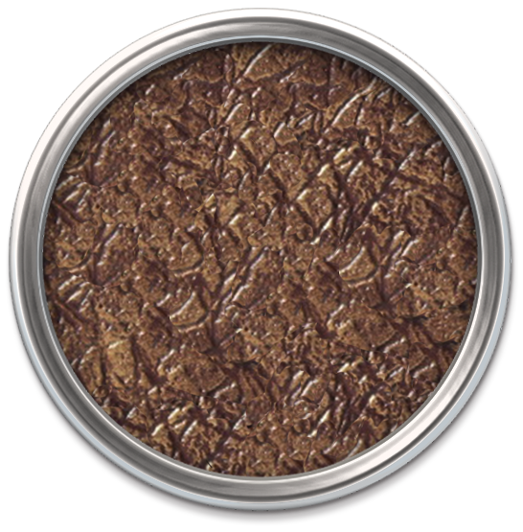
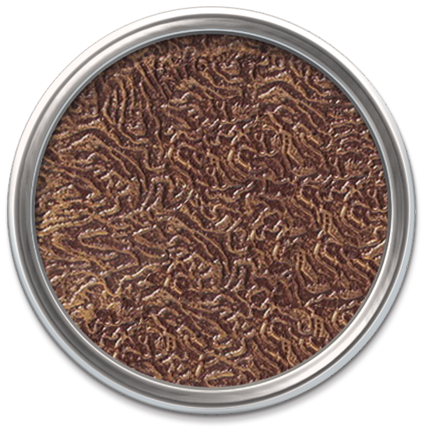
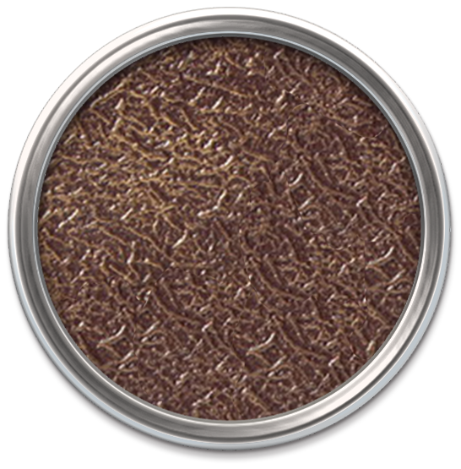
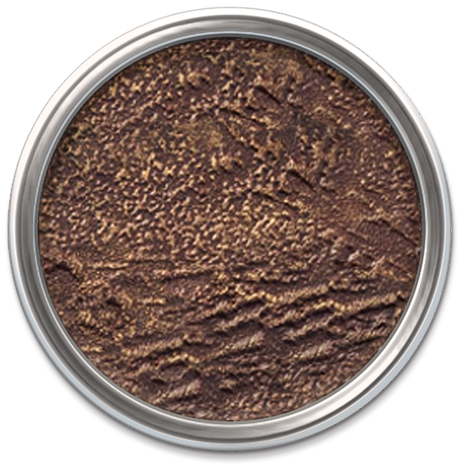
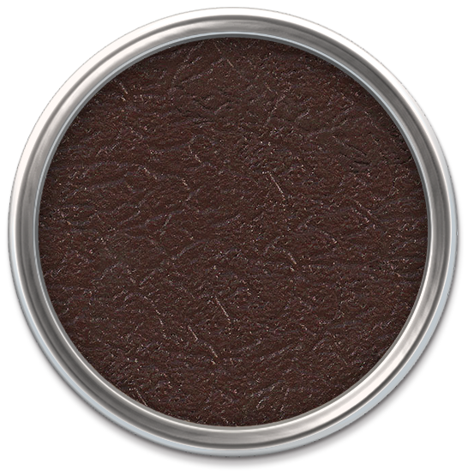

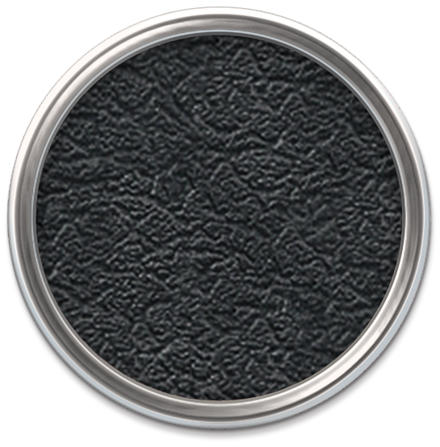

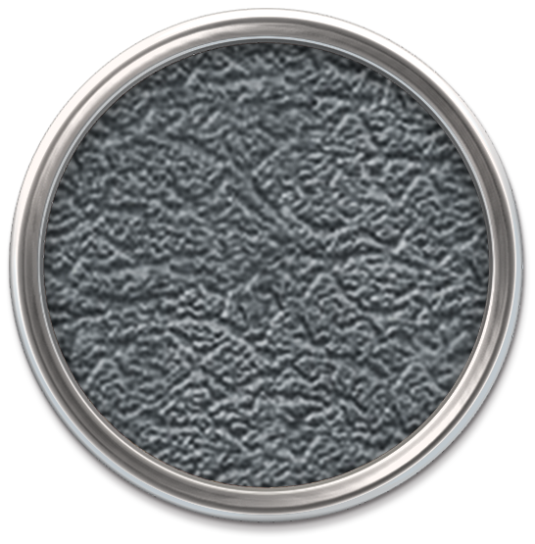





ФАКТУРЫ ДЛЯ ТАБЛИЧЕК
КОЖА
МРАМОР
НИЗКИЙ РЕЛЬЕФ
ФРЕСКА
ЦВЕТА ДЛЯ ТАБЛИЧЕК
КОРИЧНЕВЫЙ
ЗЕЛЕНЫЙ
ЧЕРНЫЙ
СИНИЙ
СЕРЫЙ
ЧЕРНЫЙ+МЕДЬ
БОРДОВЫЙ
ЯРКО-СИНИЙ
ЧЕРНЫЙ+ЗОЛОТО
ЧЕРНЫЙ+СЕРЕБРО
КОРИЧНЕВЫЙ+ЗОЛОТО

Slide 79

БОЛЕЕ 2000 ОТЗЫВОВ
*Цены в каталоге указаны за стандартное исполнение артикулов. Дополнительные опции ведут к удорожанию изделий, для расчета стоимости свяжитесь с нами.
e-mail: info@tablichnik.ru
relefnie-tablichki.ru
+7 (800) 555-16-34
ЗВОНОК БЕСПЛАТНЫЙ
+7 (989) 122-98-88

